Slide 1

Notes:
บทที่ 2 ต่อจากภาพใหญ่ของระบบเศรษฐกิจ ลงมาดูที่ตัวธุรกิจ ว่าธุรกิจคืออะไร มีประเภทไหนบ้าง จดทะเบียนแบบไหนได้ และเจ้าของธุรกิจบริหารงานอย่างไร

Slide 2

Notes:
แนะนำตัวสั้น ๆ ไม่เกิน 1 นาที: เริ่มจากพนักงานบริษัทไอที 8 ปี แล้วออกมาตั้งกิจการแรกปี 2549 และตั้ง ENT Group ปี 2558 [อาจารย์เล่าจากประสบการณ์จริง] เชื่อมกับหัวข้อของบทนี้ 1 เรื่อง แล้วเข้าสู่วัตถุประสงค์ของบท ภาพ: จากสไลด์สอบป้องกันดุษฎีนิพนธ์

Slide 3
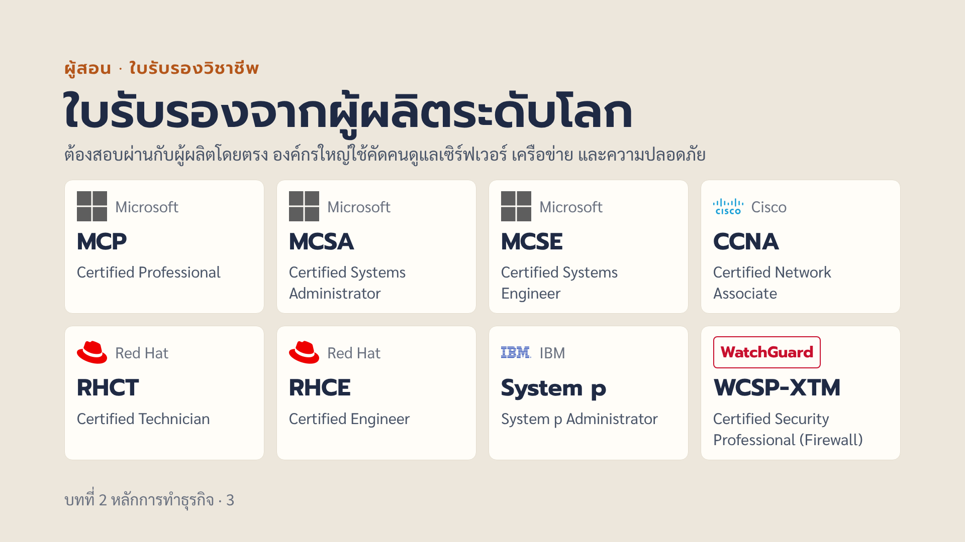
Notes:
ใบรับรองวิชาชีพ (Certification) คือการสอบวัดความรู้จากผู้ผลิตโดยตรง เป็นใบเบิกทางเข้าทำงานสายไอที ชวนนักศึกษาคิดว่าสาขาของตัวเองมีใบรับรองอะไรบ้าง เช่น TOEIC, HSK, JLPT, ใบอนุญาตมัคคุเทศก์ ภาพ: โลโก้ผู้ผลิต (WatchGuard ยังไม่มีไฟล์โลโก้ ใช้ป้ายข้อความแทน) หากต้องการภาพใบประกาศจริง สแกนใบประกาศมาแทนได้

Slide 4
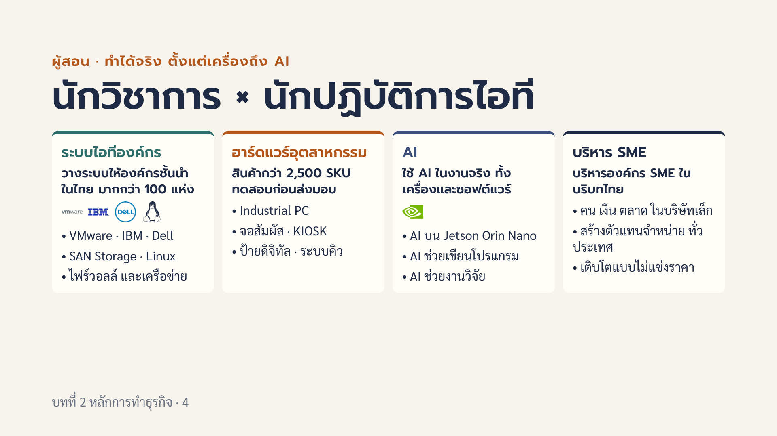
Notes:
เล่าเป็นลำดับ ไม่ต้องอ่านทุกบรรทัด: เริ่มจากงานวางระบบไอทีให้องค์กรมากกว่า 100 แห่ง แล้วต่อยอดมาเป็นสินค้าฮาร์ดแวร์ของตัวเอง ใช้ AI ช่วยพัฒนา และสิ่งที่ยากที่สุดคือการบริหารบริษัทเล็กให้อยู่รอดในบริบทไทย [อาจารย์เล่าจากประสบการณ์จริง] เลือกเล่า 1 เรื่องที่เกี่ยวกับบทเรียนของวันนั้น Jetson Orin Nano คือคอมพิวเตอร์ขนาดเล็กของ NVIDIA สำหรับรัน AI ที่ตัวอุปกรณ์ เช่น กล้องนับคน ตรวจจับวัตถุ

Slide 5
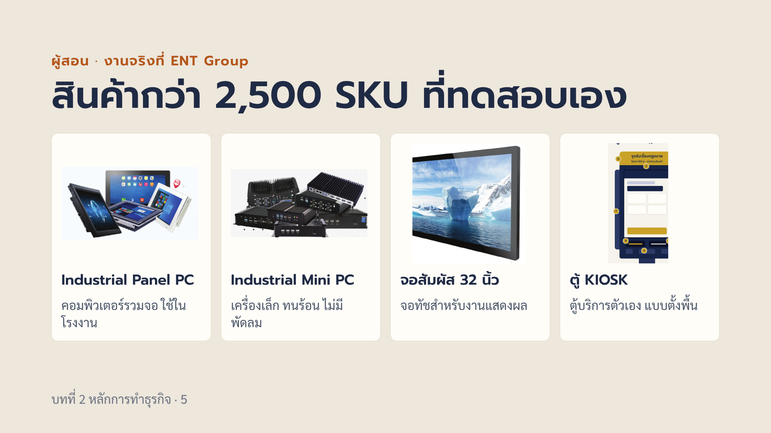
Notes:
ชี้ให้เห็นว่าทุกสินค้ามีกลุ่มลูกค้าชัดเจน: โรงงาน โรงพยาบาล หน่วยงานราชการ ร้านค้า [อาจารย์เล่าจากประสบการณ์จริง] เรื่องการทดสอบคุณภาพก่อนส่ง (กันน้ำ ความร้อน ความทนทาน) และการสร้างตัวแทนจำหน่ายทั่วประเทศ ภาพ: จากแคตตาล็อกและเอกสารของ ENT Group

Slide 6
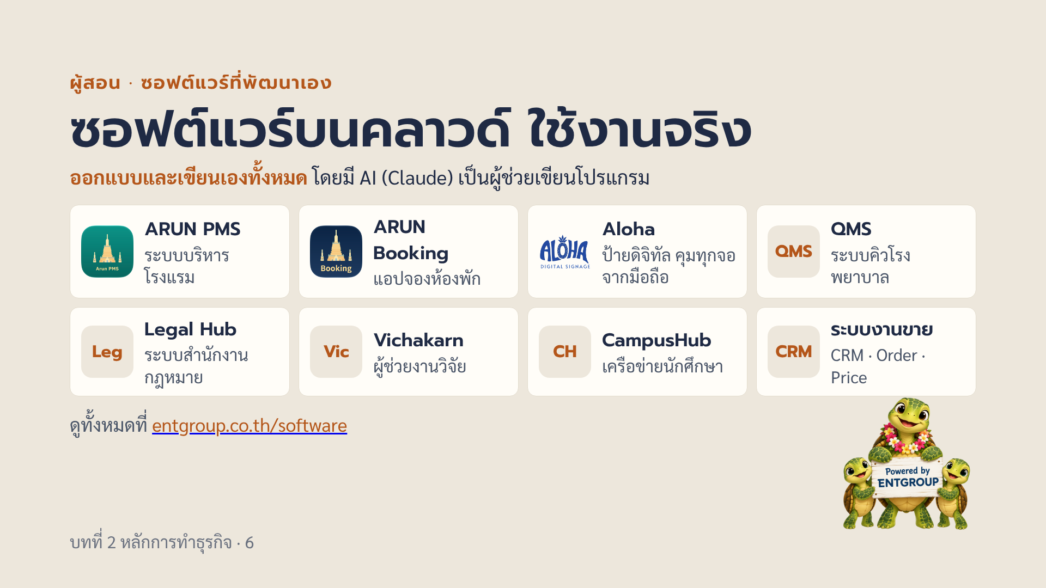
Notes:
ซอฟต์แวร์ทุกตัวในสไลด์นี้ ผู้สอนออกแบบและเขียนเองทั้งหมด โดยใช้ Claude เป็นผู้ช่วยเขียนโปรแกรม ชี้ให้นักศึกษาเห็นว่าคนคนเดียวที่เข้าใจปัญหาธุรกิจ ใช้ AI ช่วยสร้างซอฟต์แวร์ที่ขายได้จริง เชื่อมกับข้อ 2 ในสไลด์ สิ่งที่จะได้จากวิชานี้ ชี้ว่าธุรกิจเดียวกันขายได้ทั้งของจับต้องได้ (ฮาร์ดแวร์) และบริการรายเดือน (ซอฟต์แวร์บนคลาวด์) ตัวอย่าง Aloha คิดค่าบริการต่อจอต่อเดือน CampusHub (diary.entgroup.co.th) เป็นแพลตฟอร์มให้นักศึกษาเชื่อมต่อกับเพื่อน แชร์ไอเดีย และหากิจกรรม ใกล้ตัวผู้เรียนที่สุด เต่าคือมาสคอตของ Aloha ใช้สร้างความจำให้แบรนด์ ชวนนักศึกษาคิดว่าแบรนด์ที่จำได้มีมาสคอตอะไรบ้าง [อาจารย์เล่าจากประสบการณ์จริง] ซอฟต์แวร์ตัวไหนเริ่มจากปัญหาของลูกค้าจริง ภาพ: ไอคอนแอปและโลโก้จากเอกสารของ ENT Group, มาสคอตจาก aloha.entgroup.co.th

Slide 7

Notes:
เล่าแบบถ่อมตัว: ทำงานและทำธุรกิจมาก่อน แล้วกลับมาเรียนต่อ ป.โท และ ป.เอก เพื่อจัดประสบการณ์ให้เป็นความรู้ ป.โท 2561 (นามสกุลเดิม อุ่นอก): ประสิทธิภาพในการปฏิบัติงานของพนักงานภาคพื้นการขนส่งทางอากาศระหว่างประเทศ กรณีศึกษา บริษัท การบินกรุงเทพ บริการภาคพื้น จำกัด มีผู้นำไปอ้างอิงในงานวิจัยและวารสารอื่น ป.เอก: บทความ กลยุทธ์ความได้เปรียบในการแข่งขันของธุรกิจค้าปลีกอุปกรณ์ไอทีเกรดอุตสาหกรรมในประเทศไทย วารสารสหวิทยาการมนุษยศาสตร์และสังคมศาสตร์ (TCI กลุ่ม 1) ปีที่ 9 ฉบับที่ 4 ก.ค.–ส.ค. 2569 ISEBM ครั้งที่ 7 Kunming University of Science and Technology คุนหมิง จีน ธ.ค. 2024: ปัจจัยที่มีผลต่อการตัดสินใจเลือกใช้บริการบริษัทขนส่งพัสดุของประชาชนในจังหวัดนครปฐม ISEBM ครั้งที่ 8 มหาวิทยาลัยสุภานุวงศ์ หลวงพระบาง สปป.ลาว 2025: A Causal Factor Model Influencing Competitive Advantage Strategy and Business Performance of Industrial-Grade IT Equipment Retail Businesses in Thailand (Article 43) งานที่กำลังเขียนต่อ: บทความเรื่องการติดตั้งพลังงานแสงอาทิตย์บนหลังคา และบทความเกี่ยวกับระบบ ARUN PMS ข้อคิดสำหรับนักศึกษา: งานวิจัยเรื่องขนส่งพัสดุใช้ตลาดใกล้ตัวในนครปฐม และบทความ ป.เอก ตีพิมพ์ในวารสารสายมนุษยศาสตร์และสังคมศาสตร์ แปลว่าธุรกิจกับสายที่เรียนเชื่อมกันได้

Slide 8
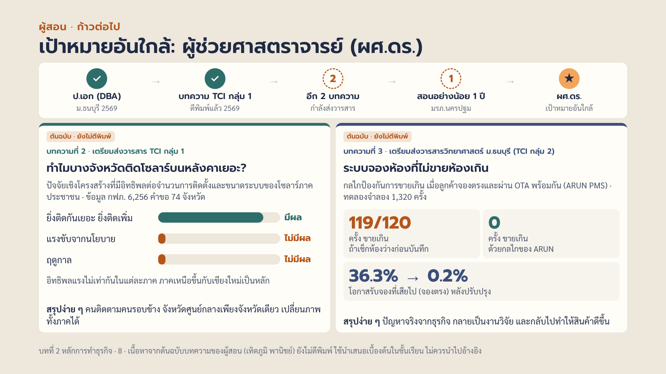
Notes:
[อาจารย์เล่า 3–4 นาที ต่อจากสไลด์ทำธุรกิจแล้วกลับมาเรียน] เป้าหมายอันใกล้คือตำแหน่งผู้ช่วยศาสตราจารย์ ตอนนี้จบ ป.เอก และมีบทความตีพิมพ์ในวารสาร TCI กลุ่ม 1 แล้ว ยังต้องส่งบทความอีก 2 เรื่องไปยังวารสาร และสอนอย่างน้อย 1 ปี ทั้งสองบทความเป็นต้นฉบับที่ยังไม่ตีพิมพ์ จึงเล่าเป็นภาพรวมเท่านั้น บทความที่ 2 โซลาร์ภาคประชาชน: ใช้ข้อมูลคำขอที่ผ่านการคัดเลือกของการไฟฟ้าส่วนภูมิภาค 6,256 รายการ ระหว่าง มิ.ย. 2565 ถึง ก.ย. 2567 จาก 74 จังหวัด วิเคราะห์ด้วยโมเดลสมการโครงสร้างแบบกลุ่มพหุ 4 ภูมิภาค พบว่าการสะสมเชิงพื้นที่ (จังหวัดที่มีคนติดอยู่แล้ว) มีอิทธิพลเชิงบวกต่อจำนวนการติดตั้งทุกภูมิภาค แต่แรงขับเคลื่อนเชิงนโยบายและความผันแปรเชิงฤดูกาลไม่มีอิทธิพล ปัจจัยเหล่านี้อธิบายขนาดระบบได้ไม่เกินร้อยละ 10.9 และภาพของภาคเหนือขึ้นกับจังหวัดเชียงใหม่เป็นหลัก ข้อเสนอคือควรตั้งเป้าหมายแยกระหว่างจำนวนผู้ติดตั้งกับขนาดระบบ และออกแบบมาตรการรายจังหวัด โยงกับบทที่ 1 เรื่อง S-curve และการแพร่กระจายนวัตกรรม บทความที่ 3 ARUN PMS: โรงแรมที่รับจองตรงและผ่าน OTA พร้อมกันเสี่ยงขายห้องเกินหรือจองซ้ำ ใช้การวิจัยเชิงออกแบบ 2 รอบ ทดลองจำลองบน PostgreSQL 16 รวม 720 + 360 + 240 การทดลอง วิธีตรวจห้องว่างในโปรแกรมก่อนบันทึกเกิดการขายเกินใน 119 จาก 120 การทดลอง กลไกของ ARUN ไม่พบการขายเกิน และหลังปรับปรุงตัวชี้วัดการสูญเสียโอกาสรับจองลดจากร้อยละ 36.3 เหลือ 0.2 ในเส้นทางจองตรง และจาก 11.0 เหลือ 0.0 ในเส้นทาง OTA ข้อจำกัดคือเป็นการจำลองบนเครื่องเดียว ข้อคิดสำหรับนักศึกษา: ปัญหาที่เจอในธุรกิจจริง ทั้งงานติดตั้งโซลาร์และระบบโรงแรม กลายเป็นคำถามวิจัยได้ และผลวิจัยก็กลับไปพัฒนาสินค้า

Slide 9
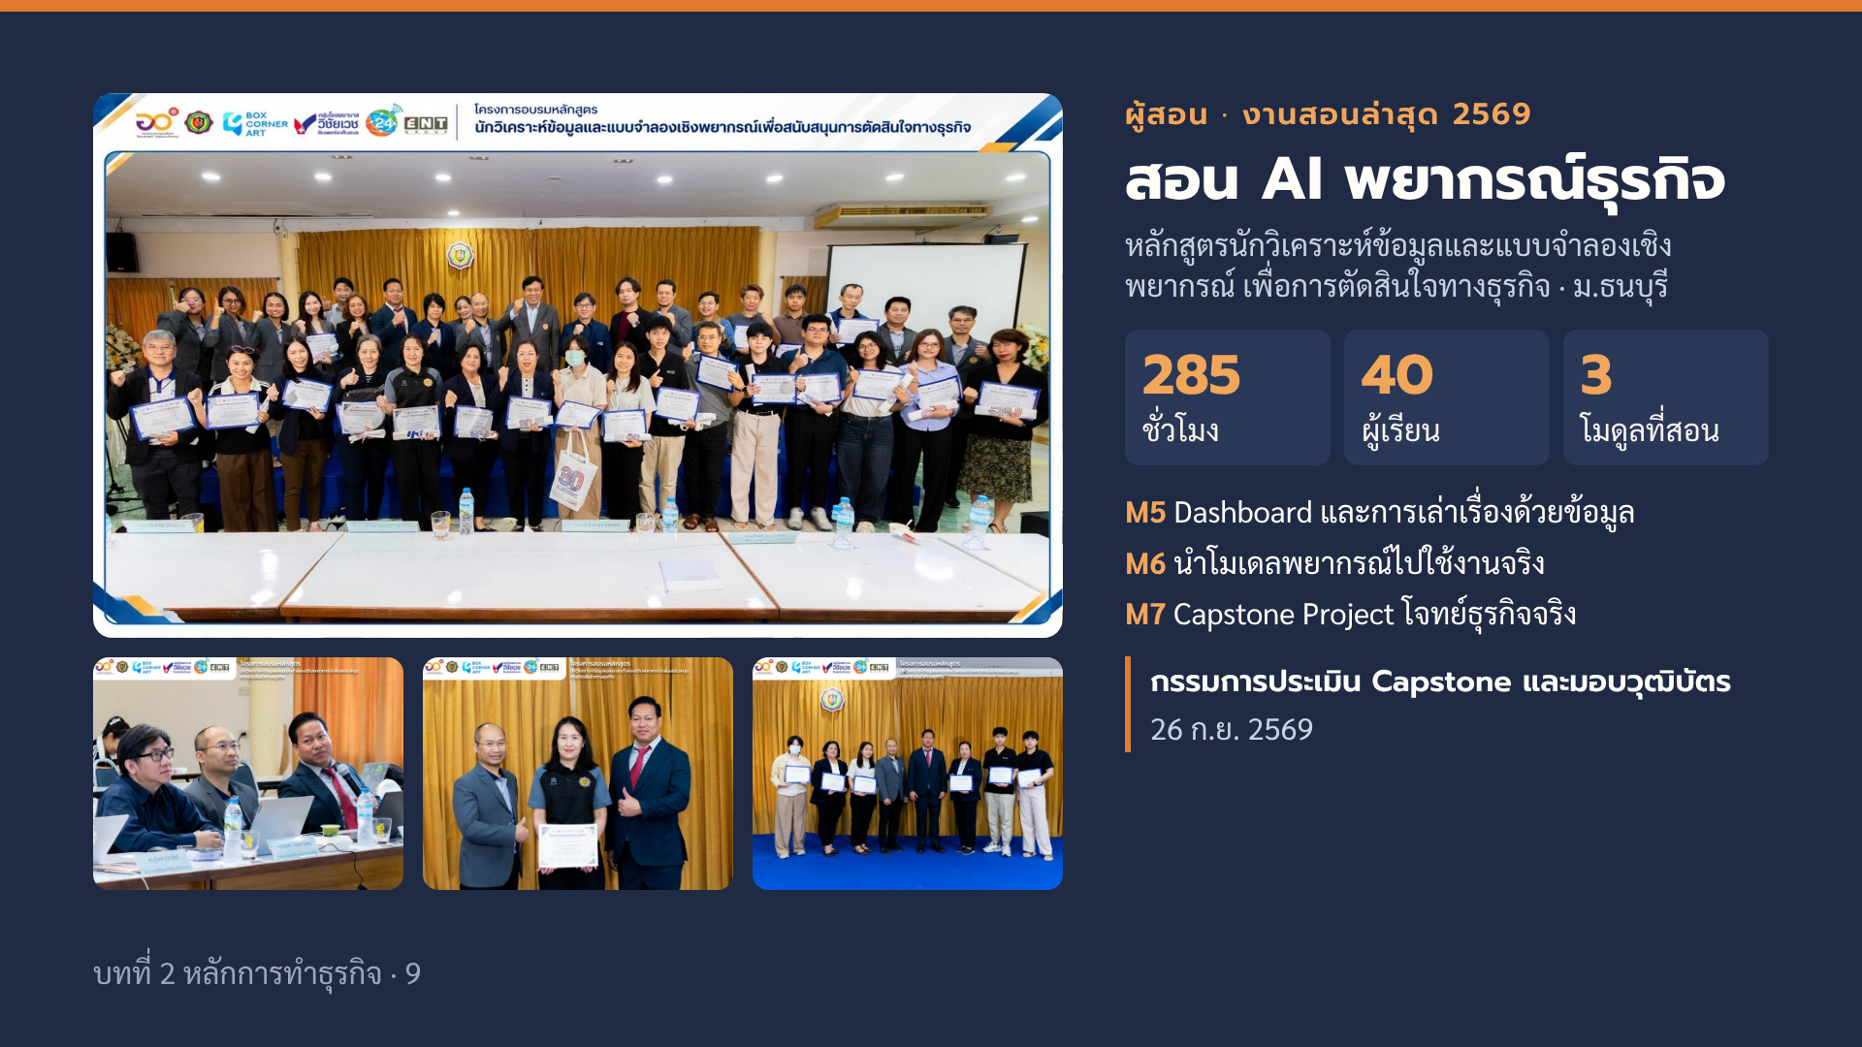
Notes:
งานสอนล่าสุด (ส.ค.–ก.ย. 2569): หลักสูตร Non-Degree นักวิเคราะห์ข้อมูลและแบบจำลองเชิงพยากรณ์เพื่อสนับสนุนการตัดสินใจทางธุรกิจ โครงการผลิตบัณฑิตพันธุ์ใหม่และกำลังคนที่มีสมรรถนะ จัดโดยสาขาวิชาคอมพิวเตอร์ธุรกิจดิจิทัล คณะบริหารธุรกิจ มหาวิทยาลัยธนบุรี ทั้งหลักสูตร 285 ชั่วโมง (6 มิ.ย.–26 ก.ย. 2569) ผู้เรียน 40 คน ผู้สอนรับผิดชอบ 3 โมดูล: M5 Dashboard & Data Storytelling, M6 Model Deployment และ M7 Capstone Project ที่ผู้เรียนใช้ข้อมูลจริงทำโมเดลพยากรณ์ ได้รับเชิญเป็นกรรมการประเมิน Capstone และมอบวุฒิบัตรในวันปิดหลักสูตร 26 ก.ย. 2569 ข้อคิดสำหรับนักศึกษา: การพยากรณ์ช่วยให้ผู้ประกอบการตัดสินใจจากข้อมูล เช่น จะสั่งสินค้าเท่าไร ช่วงไหนขายดี และ AI เป็นเครื่องมือที่คนสายมนุษยศาสตร์ใช้ได้ ถ้าเข้าใจโจทย์ธุรกิจและเล่าเรื่องจากข้อมูลเป็น

Slide 10
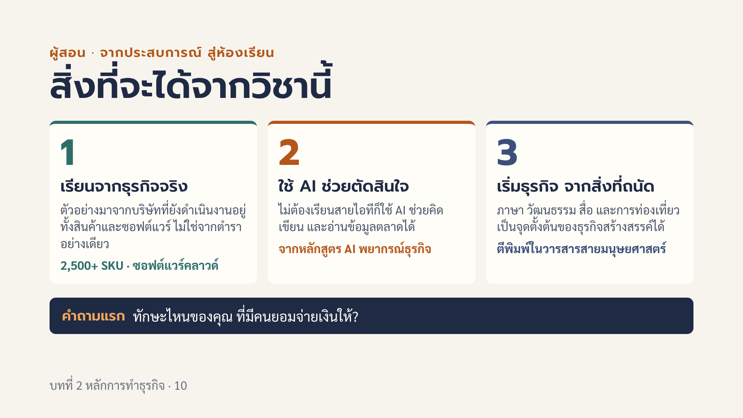
Notes:
สไลด์เชื่อมจากตัวผู้สอนเข้าสู่วิชา: สรุปว่าประสบการณ์ที่เล่ามาจะกลายเป็นอะไรในห้องเรียน 1) ตัวอย่างจากธุรกิจจริงของ ENT Group ทั้งฮาร์ดแวร์และซอฟต์แวร์ 2) ใช้ AI และข้อมูลช่วยตัดสินใจ ต่อยอดจากที่สอนหลักสูตร AI พยากรณ์ธุรกิจ ม.ธนบุรี 3) นักศึกษามนุษยศาสตร์มีทุนเดิม เช่น ภาษา วัฒนธรรม สื่อ ท่องเที่ยว ใช้ตั้งต้นธุรกิจสร้างสรรค์ได้ บทความ ป.เอก ตีพิมพ์ในวารสารสหวิทยาการมนุษยศาสตร์และสังคมศาสตร์ แสดงว่าธุรกิจกับสายที่เรียนเชื่อมกันได้ กิจกรรม: ให้นักศึกษาตอบคำถามแรกในกระดาษหรือแชต 1 นาที เก็บไว้ใช้ต่อในบทที่ 3 (ความคิดสร้างสรรค์และนวัตกรรม)

Slide 11
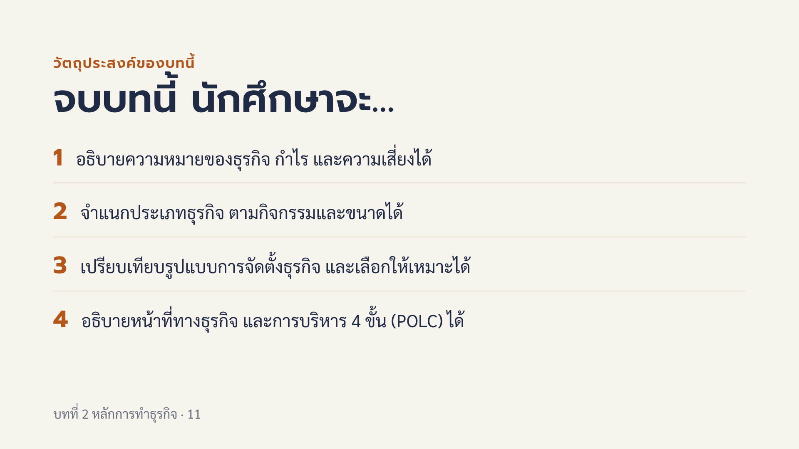
Notes:
แผนเวลา 3 ชั่วโมง (ใช้เหมือนกันทั้ง 3 หมู่เรียน): 0:00–0:10 ผู้สอนและเป้าหมาย (สไลด์ 1–11) · 0:10–0:20 ทบทวนการบ้าน (สไลด์ 12–12) · 0:20–0:55 ธุรกิจ กำไร กำไรของบริษัทจริง ตัวอย่างร้านพิซซ่า เกมจุดคุ้มทุน ประเภทและขนาด (สไลด์ 13–21) · 0:55–1:50 รูปแบบการจัดตั้ง อภิจิตและ 13 ขั้นของฮิลล์ เงิน 4 ด้าน เคสเถ้าแก่น้อย ตัน ภาสกรนที เส้นทางผู้สอน การปรับตัวและ Exit ชุมชน และเกมจับคู่ (สไลด์ 22–38) · 1:50–2:00 พัก · 2:00–2:30 หน้าที่ทางธุรกิจ POLC ผู้มีส่วนได้ส่วนเสีย สภาพแวดล้อม PEST (ร้านชานม และ Starbucks) และ SWOT (สไลด์ 39–46) · 2:30–2:50 เคส ENT และใบงานกลุ่ม (ย่อเหลือ 20 นาที) (สไลด์ 47–48) · 2:50–3:00 อ้างอิง สรุป แบบฝึกหัด สัปดาห์หน้า (สไลด์ 49–54) · ถ้าเวลาไม่พอ ข้ามได้: สไลด์ 42, 49 และ 50 หรือลดใบงานเหลือ 20 นาที บอกเป้าหมาย 4 ข้อ (ทั้งหมดอยู่ใน CLO1 อธิบายหลักการ) ข้อ 3 เรื่องรูปแบบการจัดตั้ง เป็นเรื่องที่ทุกคนจะเจอจริง ไม่ว่าจะรับงานฟรีแลนซ์ เปิดร้านกับเพื่อน หรือรวมกลุ่มทำของขายในชุมชน ย้ำว่าไม่ต้องมีพื้นฐานธุรกิจมาก่อน ศัพท์ทุกคำจะอธิบายเมื่อใช้ครั้งแรก

Slide 12

Notes:
ให้นักศึกษาเล่าร้านที่สังเกตมาจากการบ้านสัปดาห์ที่แล้ว จดชื่อร้านไว้บนกระดาน แล้วใช้ร้านเหล่านี้เป็นตัวอย่างตลอดคาบ เช่น ร้านนี้อยู่ในธุรกิจประเภทไหน จดทะเบียนแบบไหน

Slide 13

Notes:
ขาดข้อใดข้อหนึ่งก็ไม่ใช่ธุรกิจ ถ้าไม่มีลูกค้าก็เป็นแค่งานอดิเรก ถ้าไม่หวังกำไรก็เป็นการกุศลหรือองค์กรไม่แสวงกำไร ถามนักศึกษาว่าร้านที่สังเกตมาครบทั้งสามข้อไหม

Slide 14
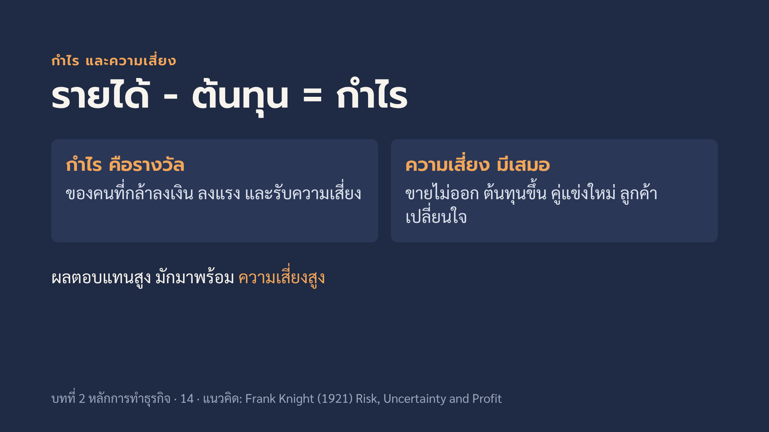
Notes:
เชื่อมกับบทที่ 1 ผู้ประกอบการคือปัจจัยการผลิตที่ได้กำไร เพราะรับความเสี่ยง กำไรไม่ใช่สิ่งผิด เป็นสิ่งที่ทำให้ธุรกิจอยู่รอดและจ้างงานต่อได้ ชวนคิดว่าความเสี่ยงของร้านที่สังเกตมามีอะไรบ้าง

Slide 15
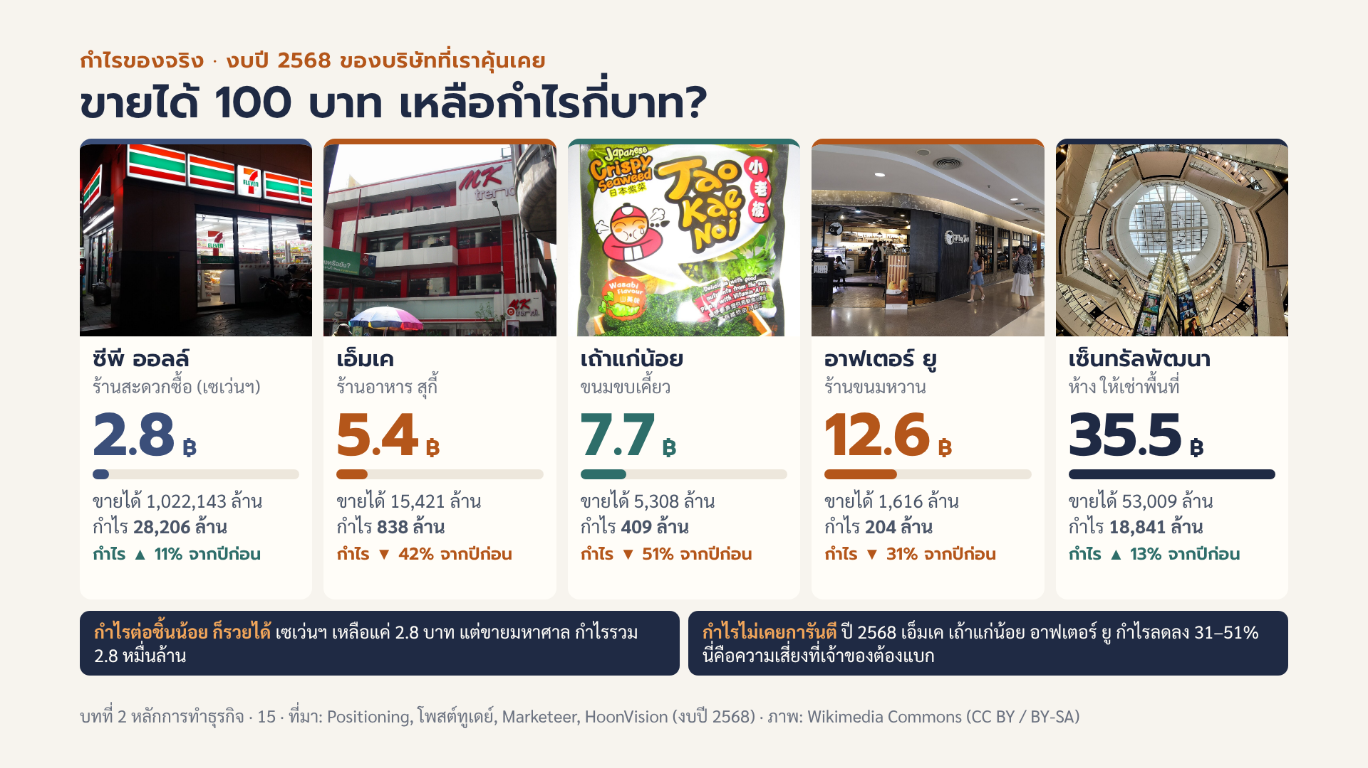
Notes:
ภาพ: เซเว่นฯ Omio Asad (CC BY 3.0) · เอ็มเค Sry85 (CC BY 3.0) · อาฟเตอร์ ยู Sry85 (CC BY-SA 4.0) · เซ็นทรัลเวิลด์ Slyronit (CC BY-SA 4.0) · เถ้าแก่น้อย ภาพเดียวกับสไลด์เคสเถ้าแก่น้อย บทบรรยาย (7 นาที) ใช้ตอบคำถามแบบฝึกหัดข้อ 1 ว่ากำไรคืออะไร และทำไมผู้ประกอบการควรได้กำไร เริ่มจากถามห้องก่อนเปิดตัวเลข: ถ้าเซเว่นฯ ขายของได้ 100 บาท คิดว่าเหลือกำไรกี่บาท ส่วนใหญ่จะทายสูงเกินจริง ตัวเลขจริงจากงบปี 2568 (ปัดทศนิยม 1 ตำแหน่ง): ซีพี ออลล์ รายได้รวม 1,022,143 ล้านบาท กำไรสุทธิ 28,206 ล้านบาท เพิ่มขึ้น 11.3% เท่ากับ 2.8 บาทต่อทุก 100 บาท (Positioning) เอ็มเค รายได้รวม 15,421 ล้านบาท กำไร 838 ล้านบาท ลดลง 41.9% (Marketeer, Positioning) ประมาณ 5.4 บาท (Marketeer) เถ้าแก่น้อย รายได้จากการขาย 5,307.9 ล้านบาท กำไร 409.4 ล้านบาท ลดลง 51% ประมาณ 7.7 บาท (HoonVision) อาฟเตอร์ ยู รายได้จากการขาย 1,616 ล้านบาท กำไร 204 ล้านบาท ลดลง 31% ประมาณ 12.6 บาท (HoonVision) เซ็นทรัลพัฒนา รายได้ 53,009 ล้านบาท กำไร 18,841 ล้านบาท เพิ่มขึ้น 13% ประมาณ 35.5 บาท (โพสต์ทูเดย์) ข้อคิด 3 ข้อ: 1) ธุรกิจต่างประเภท กำไรต่อ 100 บาทต่างกันมาก ร้านค้าปลีกกำไรบางแต่ขายปริมาณมาก ห้างที่ให้เช่าพื้นที่กำไรต่อบาทสูง แต่ต้องลงทุนสร้างห้างเป็นหมื่นล้านก่อน 2) กำไรคือรางวัลของการรับความเสี่ยง (Frank Knight, 1921) ปีนี้ 3 ใน 5 บริษัทกำไรลดลงมาก เจ้าของต้องรับผลนั้นเอง ไม่มีใครการันตี 3) กำไรคือเงินที่ทำให้ธุรกิจอยู่ต่อ ขยายสาขา จ้างคนเพิ่ม และจ่ายภาษีให้รัฐ ถ้าไม่มีกำไร ธุรกิจปิด คนตกงาน ผู้บริโภคก็ไม่มีสินค้า สำหรับนักศึกษาที่อยากทำธุรกิจ: ไม่ต้องเริ่มที่หมื่นล้าน เถ้าแก่น้อยเริ่มจากวัยรุ่นขายเกาลัด อาฟเตอร์ ยู เริ่มจากร้านขนมร้านเดียว คำถามที่ต้องตอบให้ได้ตั้งแต่วันแรกคือ ขาย 100 บาท ร้านเราเหลือกี่บาท (เชื่อมกับตัวอย่างพิซซ่าสไลด์ถัดไป ที่เจ้าของเหลือ 53 บาทจาก 399 บาท) หมายเหตุ: อัตรากำไรคำนวณจากกำไรสุทธิหารรายได้ที่แต่ละบริษัทรายงาน บางบริษัทใช้รายได้รวม บางบริษัทใช้รายได้จากการขาย จึงใช้เปรียบเทียบคร่าว ๆ ได้ ไม่ใช่ตัวเลขทางการของบริษัท

Slide 16
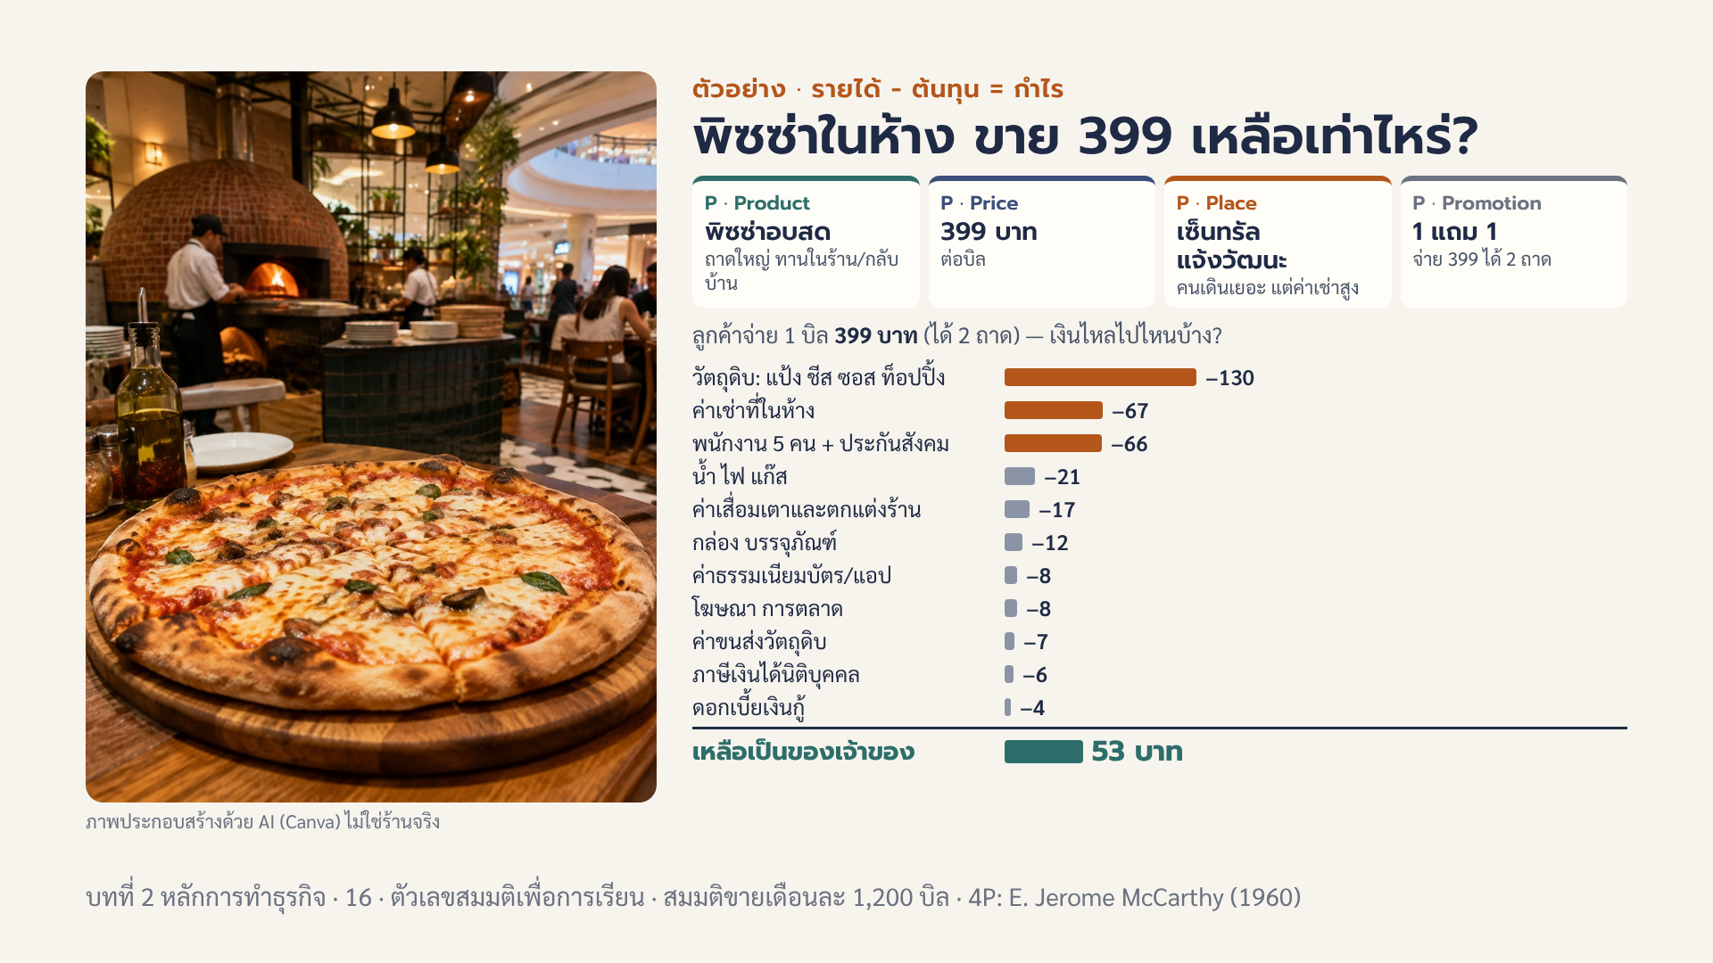
Notes:
บทบรรยาย (7 นาที) เปิดภาพแล้วถามห้อง: ร้านพิซซ่าในห้างขายบิลละ 399 บาท 1 แถม 1 คิดว่าเจ้าของได้เท่าไหร่ ให้นักศึกษาทายก่อน (ส่วนใหญ่จะทายสูงเกินจริง) แล้วไล่ทีละบรรทัด ทุกตัวเลขเป็นตัวเลขสมมติเพื่อการเรียน ไม่ใช่ข้อมูลของร้านใดร้านหนึ่ง 4P (Product, Price, Place, Promotion) ของร้าน: สินค้าคือพิซซ่าอบสด ราคา 399 บาทต่อบิล ทำเลในห้างเซ็นทรัล แจ้งวัฒนะ คนเดินผ่านมากแต่ค่าเช่าแพง โปรโมชัน 1 แถม 1 ทำให้คนซื้อมาก แต่รายได้ต่อถาดเหลือราว 200 บาท สมมติ 1 เดือนขายได้ 1,200 บิล (วันละ 40 บิล = 80 ถาด) รายได้ 478,800 บาท ต้นทุนรายเดือน: วัตถุดิบ: แป้ง ชีส ซอส ท็อปปิ้ง 156,000 บาท · ค่าเช่าที่ในห้าง 80,000 บาท · พนักงาน 5 คน + ประกันสังคม 78,750 บาท · น้ำ ไฟ แก๊ส 25,000 บาท · ค่าเสื่อมเตาและตกแต่งร้าน 20,000 บาท · กล่อง บรรจุภัณฑ์ 14,400 บาท · ค่าธรรมเนียมบัตร/แอป 10,000 บาท · โฆษณา การตลาด 10,000 บาท · ค่าขนส่งวัตถุดิบ 8,000 บาท · ภาษีเงินได้นิติบุคคล 7,000 บาท · ดอกเบี้ยเงินกู้ 5,000 บาท รวมต้นทุน 414,150 บาท เหลือเป็นของเจ้าของ 64,650 บาทต่อเดือน (ราว 13.5% ของรายได้) หรือราว 53.9 บาทต่อบิล 399 บาท (บนสไลด์ปัดเศษแต่ละบรรทัดเป็นจำนวนเต็ม รวมกันจึงเหลือ 53 บาท) หมายเหตุตัวเลข: วัตถุดิบราว 65 บาทต่อถาด 2,400 ถาด · ค่าเช่าคิดจากพื้นที่ราว 60 ตร.ม. ห้างบางแห่งเก็บเป็นเปอร์เซ็นต์ของยอดขาย (GP) แทนค่าเช่าคงที่ · ค่าเสื่อมคือค่าเตาและตกแต่งร้านราว 1.2 ล้านบาท เฉลี่ย 5 ปี · ดอกเบี้ยคิดจากเงินกู้ 1 ล้านบาท 6% ต่อปี · ภาษีคิดแบบนิติบุคคล SME กำไรส่วนเกิน 300,000 บาทต่อปีเสีย 15% (ประมาณ) ชวนคิด: 1) ถ้ายอดขายตกเหลือเดือนละ 900 บิล จะเกิดอะไร (รายได้ลด 119,700 แต่ค่าเช่า พนักงาน ค่าเสื่อม ยังเท่าเดิม → ขาดทุน) 2) โปร 1 แถม 1 คุ้มไหม (ดึงลูกค้าได้มาก แต่ต้นทุนวัตถุดิบเพิ่มเท่าตัว) 3) ทำไมห้างต้องแพง (ทำเลคือ Place ที่ดึงลูกค้า) เชื่อมกับสไลด์จุดคุ้มทุนถัดไป และบทการเงินกับบัญชี (บทที่ 11–14)

Slide 17
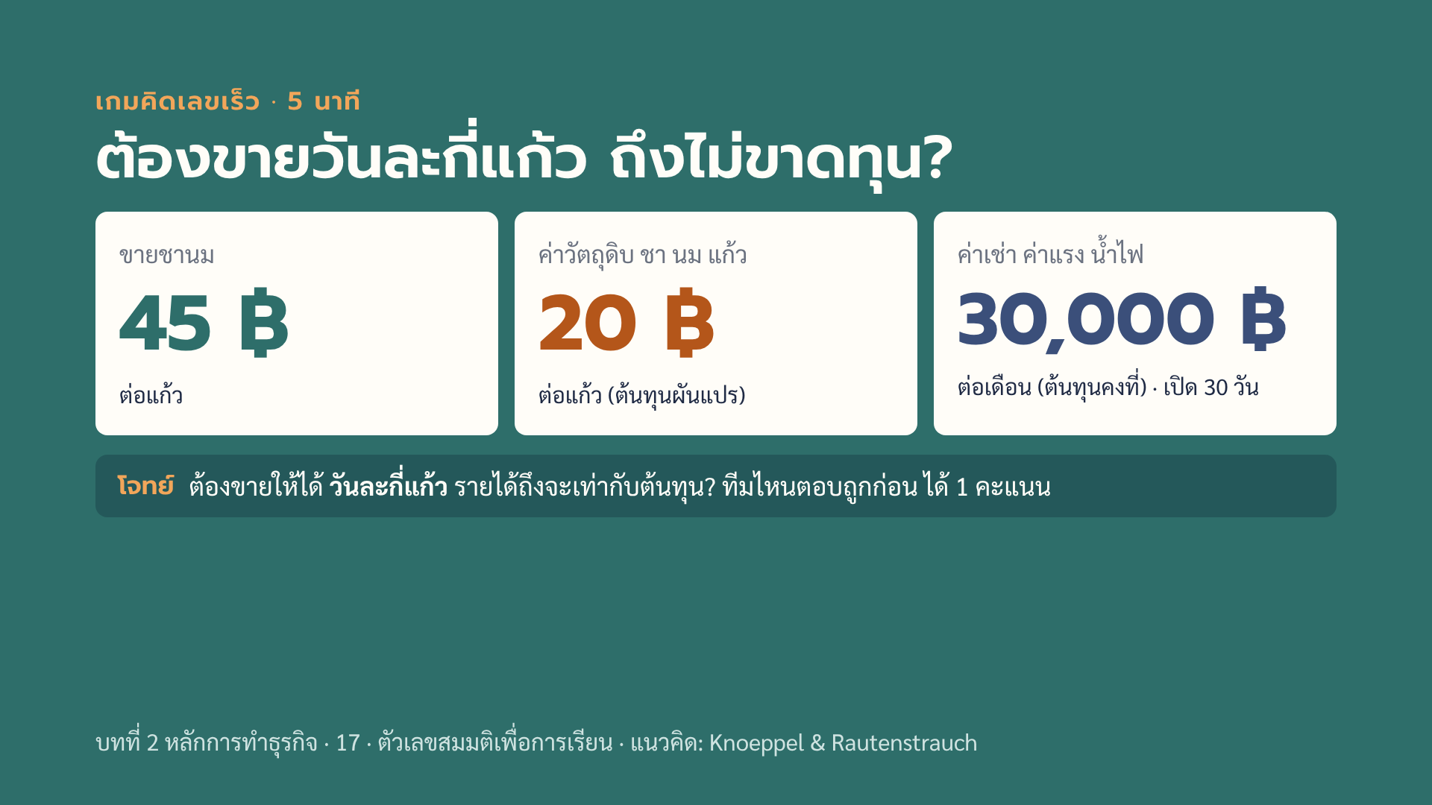
Notes:
วิธีเล่น: ให้แต่ละทีมคิดในกระดาษ 2 นาที ห้ามใช้เครื่องคิดเลขก็ได้เพื่อความสนุก ใบ้ถ้าไม่มีใครตอบได้: ขาย 1 แก้วเหลือเงินไปจ่ายค่าเช่าเท่าไร (45 − 20 = 25 บาท) เฉลยอยู่สไลด์ถัดไป: ต้นทุนคงที่ต่อวัน 30,000 ÷ 30 = 1,000 บาท ต้องขาย 1,000 ÷ 25 = 40 แก้วต่อวัน (เดือนละ 1,200 แก้ว) เชื่อมกับสไลด์กำไรและความเสี่ยง: ถ้าขายได้น้อยกว่านี้คือขาดทุน นี่คือความเสี่ยงที่เจ้าของรับไว้ ตัวเลขเป็นตัวเลขสมมติ

Slide 18
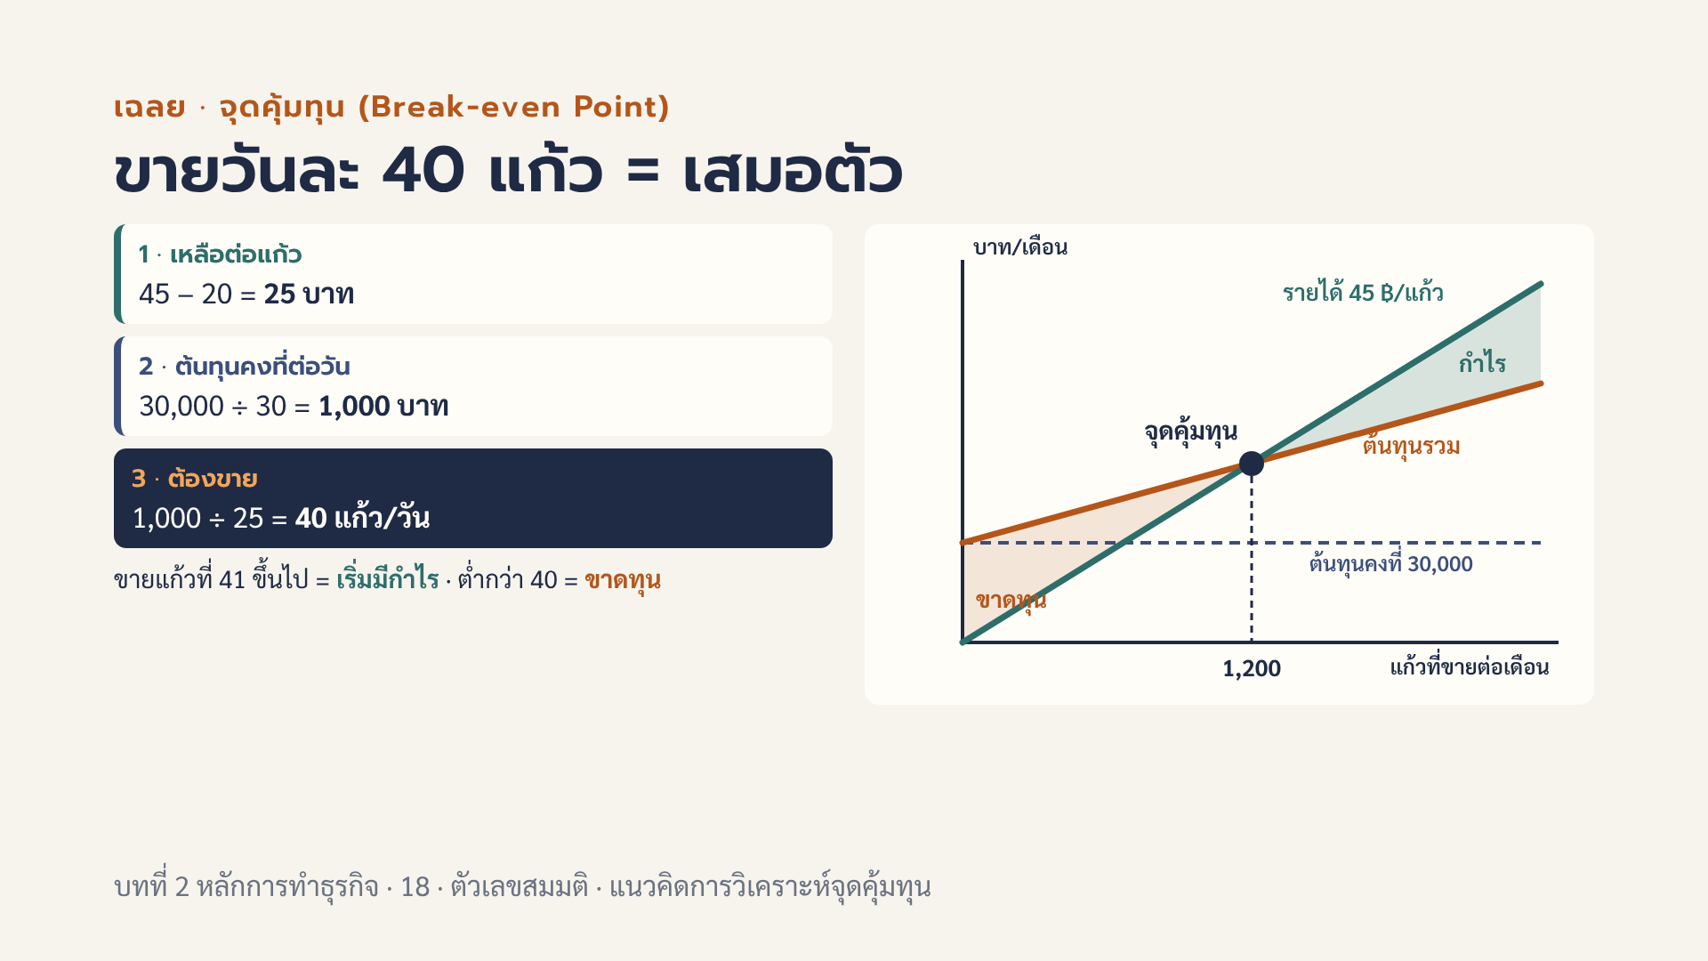
Notes:
บทบรรยายภาพ: 1) เส้นประสีน้ำเงินคือต้นทุนคงที่ 30,000 บาท ต้องจ่ายแม้ไม่ได้ขายสักแก้ว 2) เส้นสีส้มคือต้นทุนรวม เริ่มจาก 30,000 แล้วเพิ่มแก้วละ 20 บาท 3) เส้นสีเขียวคือรายได้ เริ่มจาก 0 เพิ่มแก้วละ 45 บาท 4) จุดที่สองเส้นตัดกันคือจุดคุ้มทุน 1,200 แก้วต่อเดือน (รายได้ 54,000 = ต้นทุน 54,000) ซ้ายของจุดนี้คือขาดทุน ขวาคือกำไร สูตรจำง่าย: จุดคุ้มทุน (หน่วย) = ต้นทุนคงที่ ÷ (ราคาขาย − ต้นทุนผันแปรต่อหน่วย) ถามต่อ: ถ้าค่าเช่าขึ้นเป็น 36,000 บาท ต้องขายเพิ่มวันละกี่แก้ว (36,000 ÷ 30 = 1,200 ÷ 25 = 48 แก้ว) ถ้าขึ้นราคาเป็น 50 บาท ล่ะ (1,000 ÷ 30 ≈ 34 แก้ว แต่ระวังคนซื้อน้อยลงตามเส้นอุปสงค์ในบทที่ 1) จะลงรายละเอียดเรื่องต้นทุนในบทการเงินและบัญชี

Slide 19
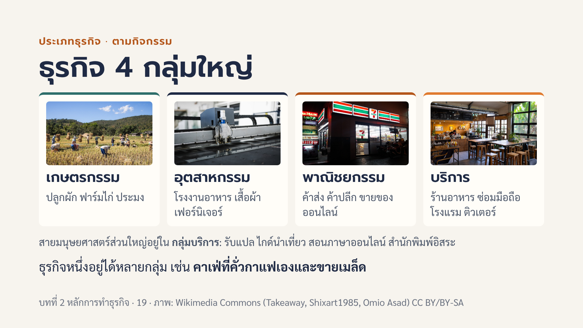
Notes:
แบ่งตามสิ่งที่ธุรกิจทำ เกษตรกรรมผลิตวัตถุดิบจากธรรมชาติ อุตสาหกรรมแปรรูป พาณิชยกรรมซื้อมาขายไป บริการขายแรงงานและความรู้ ให้นักศึกษาจัดร้านบนกระดานเข้ากลุ่ม คาเฟ่ที่คั่วเองเป็นทั้งอุตสาหกรรม พาณิชยกรรม และบริการ ชวนนักศึกษาคิดว่างานที่อยากทำหลังเรียนจบอยู่กลุ่มไหน งานสายภาษา วัฒนธรรม การท่องเที่ยว และสื่อ ส่วนใหญ่เป็นธุรกิจบริการ ขายความรู้ ทักษะ และเวลา เช่น ล่าม นักแปล ไกด์ ครูสอนภาษา ครีเอเตอร์ ส่วนสำนักพิมพ์อิสระหรือคนทำงานคราฟต์ขายเอง เป็นทั้งอุตสาหกรรม (ผลิต) และพาณิชยกรรม (ขาย) ภาพจริงจาก Wikimedia Commons: ชาวนาเกี่ยวข้าวที่แม่วาง เชียงใหม่ (Takeaway, CC BY-SA 4.0) · เครื่องจักรในโรงงาน (Shixart1985, CC BY 2.0) · ร้าน 7-Eleven กรุงเทพฯ (Omio Asad, CC BY 3.0) · ร้านกาแฟในโคราช (Takeaway, CC BY-SA 4.0)

Slide 20
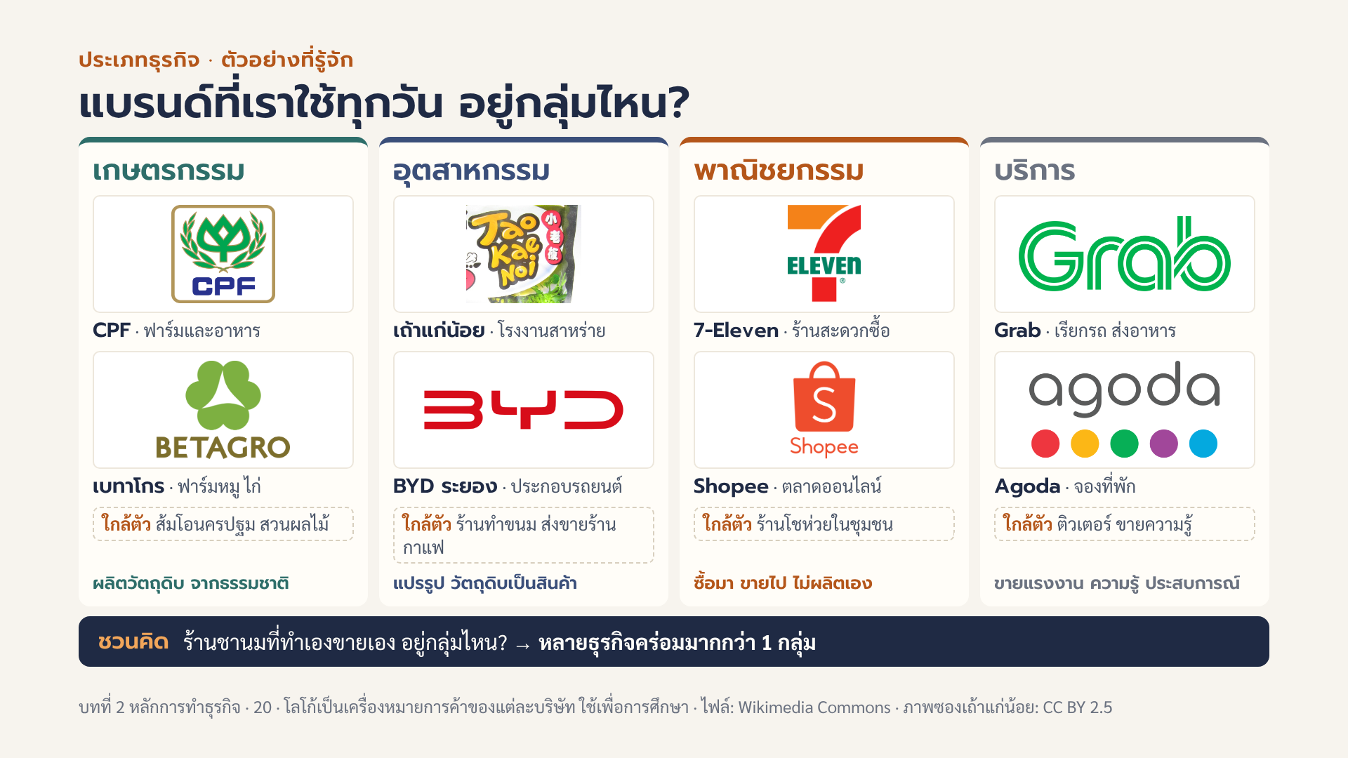
Notes:
บทบรรยาย: ให้นักศึกษาช่วยกันจัดแบรนด์ที่รู้จักเข้า 4 กลุ่มก่อนเปิดสไลด์ แล้วเฉลยด้วยสไลด์นี้ ข้อสังเกตสำคัญ: ธุรกิจจริงหลายแห่งทำมากกว่า 1 กลุ่ม เช่น ซีพีมีทั้งฟาร์ม (เกษตร) โรงงานอาหาร (อุตสาหกรรม) และ 7-Eleven (พาณิชย์) ร้านชานมที่ชงเองขายเองมีทั้งการผลิต (ชงเครื่องดื่ม) และบริการหน้าร้าน ส่วนเถ้าแก่น้อยเริ่มจากขายของ (พาณิชย์) แล้วมีโรงงานแปรรูปสาหร่าย (อุตสาหกรรม) ซีพีมีทั้ง CPF ฟาร์มและโรงงานอาหาร (เกษตรและอุตสาหกรรม) Agoda เป็นธุรกิจบริการ เพราะขายบริการจองที่พัก ไม่ได้เป็นเจ้าของโรงแรมเอง เชื่อมกับบทที่ 1: BYD ระยองคือตัวอย่างอุตสาหกรรมที่เพิ่งยกมาในสไลด์ 3 คำถาม ถามห้อง: ร้านที่ไปสังเกตมาอยู่กลุ่มไหน คร่อมกี่กลุ่ม

Slide 21

Notes:
เกณฑ์ตามกฎกระทรวงกำหนดลักษณะของวิสาหกิจขนาดกลางและขนาดย่อม พ.ศ. 2562 (ใช้โดย สสว.) วิสาหกิจรายย่อย ทุกประเภท จ้างงานไม่เกิน 5 คน และรายได้ไม่เกิน 1.8 ล้านบาทต่อปี ขนาดย่อม ภาคการผลิต จ้างงานไม่เกิน 50 คน หรือรายได้ไม่เกิน 100 ล้านบาท ภาคการค้าและบริการ จ้างงานไม่เกิน 30 คน หรือรายได้ไม่เกิน 50 ล้านบาท ขนาดกลาง ภาคการผลิต จ้างงาน 51–200 คน หรือรายได้เกิน 100–500 ล้านบาท ภาคการค้าและบริการ จ้างงาน 31–100 คน หรือรายได้เกิน 50–300 ล้านบาท ข้อสังเกต: เกณฑ์รายได้ 1.8 ล้านบาทเท่ากับเกณฑ์ที่ต้องจดภาษีมูลค่าเพิ่ม (VAT) ร้านที่โตเกินรายย่อยจึงต้องจด VAT ด้วย (เชื่อมกับสไลด์กติกาของรัฐในบทที่ 1) ศัพท์: MSMEs ย่อมาจาก Micro, Small and Medium Enterprises ถามห้อง: ร้านที่ไปสังเกตมา น่าจะอยู่ขนาดไหน ดูจากอะไร เกณฑ์อาจปรับเป็นระยะ ตรวจเว็บไซต์ สสว. ก่อนสอน

Slide 22
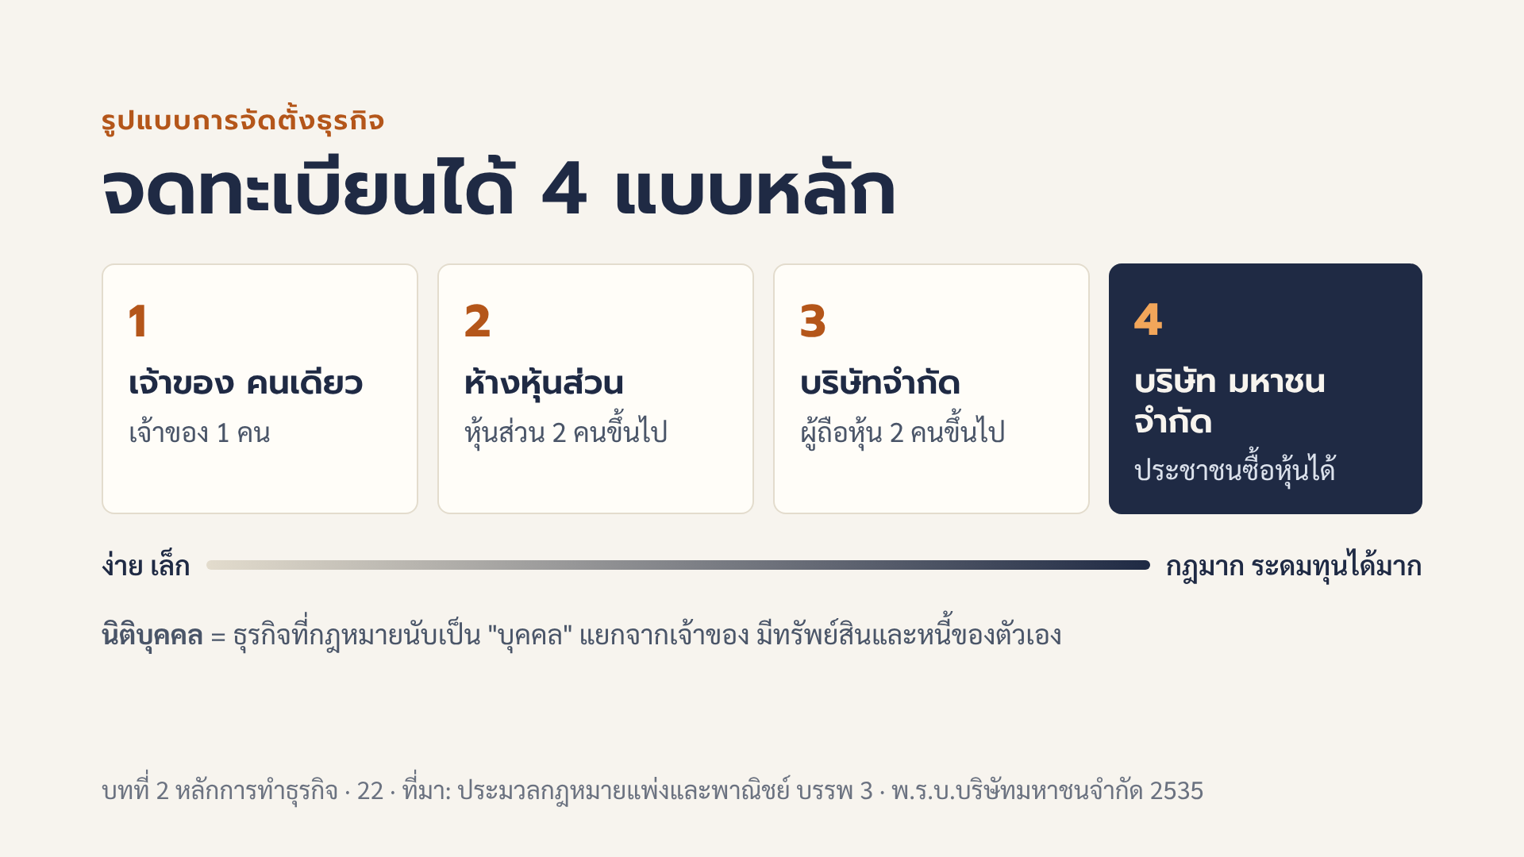
Notes:
ภาพรวมก่อนลงรายละเอียด ยิ่งไปทางขวา ยิ่งซับซ้อน มีกฎเกณฑ์และค่าใช้จ่ายมากขึ้น แต่ระดมทุนได้มาก และแยกความเสี่ยงของเจ้าของออกจากธุรกิจได้ดีขึ้น ยังมีรูปแบบอื่น เช่น สหกรณ์ วิสาหกิจชุมชน และรัฐวิสาหกิจ แต่ผู้ประกอบการรายใหม่มักเลือก 3 แบบแรก วิสาหกิจชุมชนและธุรกิจเพื่อสังคมจะพูดถึงในสไลด์ถัด ๆ ไป อธิบายคำว่า นิติบุคคล ด้วยตัวอย่าง: ถ้าร้านเป็นบริษัท สัญญาเช่าร้านทำในชื่อบริษัท หนี้ของร้านเป็นหนี้ของบริษัท ไม่ใช่หนี้ส่วนตัวของเจ้าของ

Slide 23
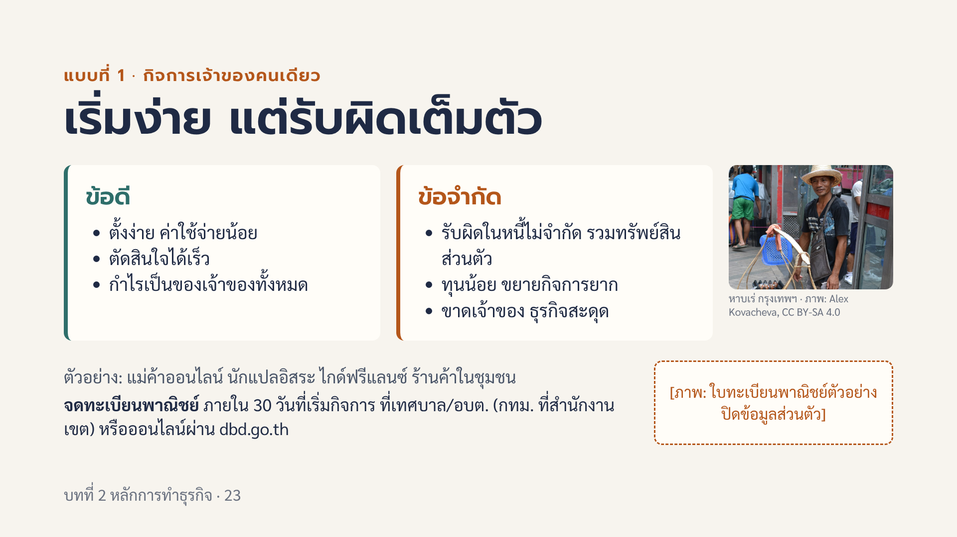
Notes:
รูปแบบที่พบมากที่สุด เจ้าของกับธุรกิจคือคนเดียวกันตามกฎหมาย ถ้าธุรกิจเป็นหนี้ เจ้าหนี้ตามยึดทรัพย์สินส่วนตัวได้ เสียภาษีแบบบุคคลธรรมดา เรื่องภาษีจะลงรายละเอียดในบทที่ 12
การจดทะเบียนพาณิชย์: ผู้ทำการค้าคนเดียว รวมทั้งร้านค้าออนไลน์ ต้องจดทะเบียนพาณิชย์ภายใน 30 วันนับจากวันเริ่มกิจการ ยื่นที่เทศบาลหรือ อบต. ที่ร้านตั้งอยู่ ในกรุงเทพฯ ยื่นที่สำนักงานเขต หรือยื่นออนไลน์ผ่านเว็บไซต์กรมพัฒนาธุรกิจการค้า ค่าธรรมเนียมจดใหม่ 50 บาท (ข้อมูลจากบทความธนาคารกสิกรไทย 2026 ควรตรวจกับ dbd.go.th ก่อนสอน) กิจการบางอย่างได้รับยกเว้น เช่น หาบเร่แผงลอย
ภาพที่ควรใส่: ตัวอย่างใบทะเบียนพาณิชย์ (ปิดชื่อ เลขบัตรประชาชน และที่อยู่) · พรอมต์สร้างภาพ: ไม่ควรสร้างด้วย AI เพราะเป็นเอกสารราชการ ให้ใช้ภาพจริง · หรือหาจาก: ใบทะเบียนพาณิชย์ของอาจารย์เอง (ปิดข้อมูลส่วนตัว) หรือภาพตัวอย่างในคู่มือของกรมพัฒนาธุรกิจการค้า ภาพจริง: หาบเร่ขายผลไม้ในกรุงเทพฯ (Alex Kovacheva, CC BY-SA 4.0) ตัวอย่างกิจการเจ้าของคนเดียวที่เห็นทุกวัน

Slide 24
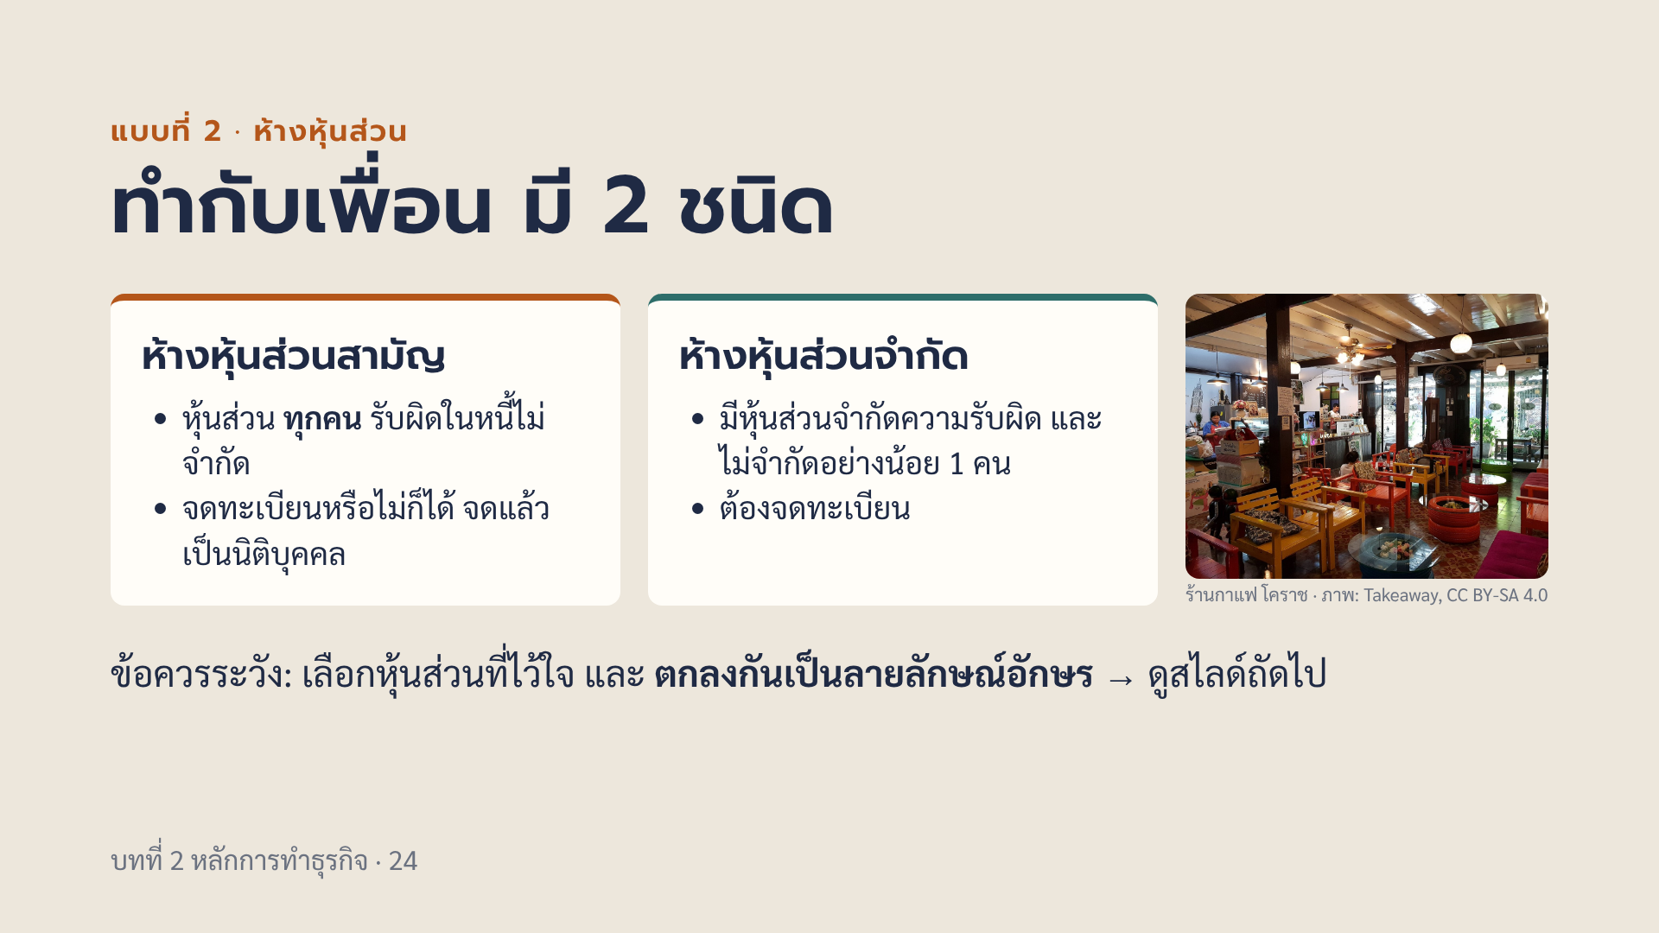
Notes:
ห้างหุ้นส่วนจำกัด หุ้นส่วนที่ไม่จำกัดความรับผิดเป็นผู้จัดการห้าง ส่วนหุ้นส่วนจำกัดความรับผิดลงเงินแต่ไม่ต้องรับหนี้เกินเงินที่ลง ปัญหาที่พบบ่อยของการทำธุรกิจกับเพื่อนคือแบ่งกำไรและแบ่งงานไม่ชัด ควรตกลงเรื่องเงินลงทุน การแบ่งกำไร หน้าที่ และการออกจากหุ้นส่วนไว้ตั้งแต่แรก ภาพจริง: ร้านกาแฟในนครราชสีมา (Takeaway, CC BY-SA 4.0) ชวนคิดว่าถ้าเพื่อน 3 คนเปิดร้านแบบนี้ ควรใช้ห้างหุ้นส่วนชนิดไหน

Slide 25

Notes:
บทบรรยาย (5 นาที): ต่อจากข้อควรระวังในสไลด์ห้างหุ้นส่วน นโปเลียน ฮิลล์ ในหนังสือ Think and Grow Rich (1937) ฉบับภาษาไทยชื่อ “คิดให้รวย” ใช้คำว่า Master Mind ภาษาไทยมักแปลว่า อภิจิต หมายถึงกลุ่มคนตั้งแต่ 2 คนขึ้นไปที่รวมความรู้และความพยายามเข้าด้วยกันอย่างกลมเกลียว เพื่อเป้าหมายที่ชัดเจนร่วมกัน ฮิลล์มองว่าความสำเร็จใหญ่ ๆ ไม่ได้มาจากคนคนเดียว แต่จากกลุ่มที่คิดไปทางเดียวกัน หุ้นส่วนธุรกิจจึงต้องมี 3 อย่าง เป้าหมายเดียวกัน ความกลมเกลียว และความซื่อสัตย์ [อาจารย์เล่าจากประสบการณ์จริง] ความไว้ใจได้มายาก รักษายาก ถ้ารักษาไม่ได้ ธุรกิจมักจบลงในเวลาอันสั้น เพื่อนจะบาดหมางกันเพราะผลประโยชน์ เอกสารที่ร่างไว้เป็นเพียงตัวหนังสือ ถ้าคนจะโกง เขียนดีอย่างไรก็โกง ดังนั้นสิ่งสำคัญที่สุดคือความซื่อสัตย์ และการเลือกหุ้นส่วนที่ไว้ใจได้ตั้งแต่แรก ถึงอย่างนั้นยังควรเขียนข้อตกลงเป็นลายลักษณ์อักษร เพราะคนสุจริตก็จำไม่ตรงกันได้ ข้อตกลงช่วยป้องกันการเข้าใจผิด 5 เรื่องที่ควรเขียน: ใครลงเงินเท่าไร แบ่งกำไรอย่างไร ใครทำหน้าที่อะไร เบิกเงินได้แค่ไหน และถ้ามีคนอยากออกจะคืนเงินอย่างไร ถามห้อง: ถ้าจะเปิดร้านกับเพื่อนสนิท จะคุยเรื่องไหนก่อน หนังสืออ่านเพิ่ม (มุมขวาล่าง): ให้นักศึกษาหาอ่านได้ที่ห้องสมุดมหาวิทยาลัยหรือร้านหนังสือ ฉบับแปลไทยมีหลายสำนักพิมพ์ ตรวจชื่อฉบับที่ห้องสมุดมีก่อนแนะนำ

Slide 26

Notes:
บทบรรยาย: หนังสือ Think and Grow Rich ของนโปเลียน ฮิลล์ (1937) สรุปจากการสัมภาษณ์คนที่ประสบความสำเร็จจำนวนมาก แบ่งเป็น 13 ขั้น ตามลำดับบทในหนังสือ 1 ความปรารถนาแรงกล้า (Desire) 2 ศรัทธา (Faith) 3 การโน้มน้าวจิตตนเอง (Autosuggestion) 4 ความรู้เฉพาะทาง (Specialized Knowledge) 5 จินตนาการ (Imagination) 6 การวางแผนอย่างเป็นระบบ (Organized Planning) 7 การตัดสินใจ (Decision) 8 ความเพียร (Persistence) 9 พลังของอภิจิต (The Power of the Master Mind) 10 การเปลี่ยนแรงปรารถนาเป็นพลังสร้างสรรค์ (Transmutation ในหนังสือหมายถึงการเปลี่ยนพลังแรงปรารถนาทางเพศไปใช้กับงานสร้างสรรค์ อธิบายแบบนี้ในห้องได้) 11 จิตใต้สำนึก (The Subconscious Mind) 12 สมอง (The Brain) 13 สัมผัสที่หก (The Sixth Sense) ข้อความอธิบายสั้นในแต่ละช่องเป็นการตีความให้เข้ากับการทำธุรกิจของนักศึกษา ไม่ใช่คำแปลตรงตัวจากหนังสือ ชวนคิด: ให้นักศึกษาเลือก 1 ข้อที่ตัวเองยังทำไม่ได้ และเขียนว่าจะเริ่มฝึกอย่างไรในสัปดาห์นี้ ข้อควรรู้: ข้อ 10–13 ในหนังสือเป็นแนวคิดเชิงจิตวิทยาและความเชื่อของผู้เขียนในยุคนั้น ไม่ได้มีหลักฐานทางวิทยาศาสตร์รองรับทั้งหมด ใช้เป็นแรงบันดาลใจได้ หนังสืออ่านเพิ่ม (มุมขวาล่าง): ให้นักศึกษาหาอ่านได้ที่ห้องสมุดมหาวิทยาลัยหรือร้านหนังสือ ฉบับแปลไทยมีหลายสำนักพิมพ์ ตรวจชื่อฉบับที่ห้องสมุดมีก่อนแนะนำ

Slide 27
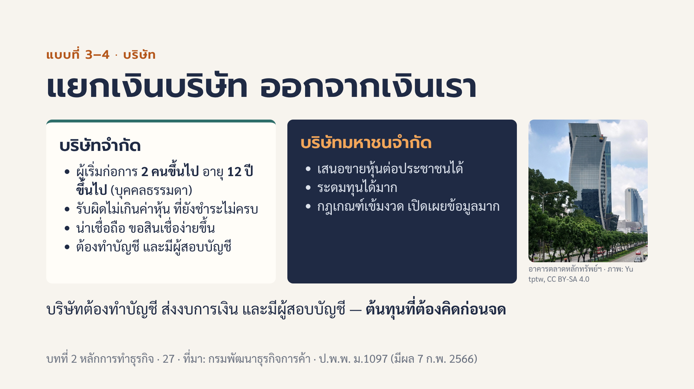
Notes:
บริษัทเป็นนิติบุคคลแยกจากผู้ถือหุ้น ถ้าบริษัทเป็นหนี้ ผู้ถือหุ้นรับผิดไม่เกินค่าหุ้นที่ตนยังชำระไม่ครบ เดิมกฎหมายกำหนดผู้เริ่มก่อการอย่างน้อย 3 คน แก้ไขเหลือ 2 คน มีผลตั้งแต่ 7 ก.พ. 2566 (ป.พ.พ. มาตรา 1097: บุคคลใด ๆ ตั้งแต่สองคนขึ้นไป จะเริ่มก่อการและตั้งเป็นบริษัทจำกัดก็ได้) คู่มือของกรมพัฒนาธุรกิจการค้ากำหนดว่าผู้เริ่มก่อการต้องมีอย่างน้อย 2 คน และมีอายุตั้งแต่ 12 ปีขึ้นไป ผู้เริ่มก่อการต้องเป็นบุคคลธรรมดา เพราะต้องลงลายมือชื่อในเอกสารเอง (ความเห็นคณะกรรมการกฤษฎีกา) ชวนคิด: นักศึกษาปี 2 ทุกคนในห้องอายุถึงเกณฑ์แล้ว จับคู่กับเพื่อนอีกคนก็ตั้งบริษัทได้ทันที แต่ต้องคิดเรื่องค่าทำบัญชีและผู้สอบบัญชีด้วย อธิบายศัพท์: "นิติบุคคล" คือธุรกิจที่กฎหมายนับเป็นบุคคลแยกจากเจ้าของ มีทรัพย์สินและหนี้ของตัวเอง ชี้ให้เห็นว่าบริษัททุกแห่งต้องจัดทำบัญชี ส่งงบการเงินทุกปี และจ้างผู้สอบบัญชีรับอนุญาตตรวจ จึงมีค่าใช้จ่ายประจำ ร้านเล็กหรือฟรีแลนซ์ที่เพิ่งเริ่มจึงยังไม่จำเป็นต้องจดเป็นบริษัท ค่อยจดเมื่อธุรกิจโตหรือมีลูกค้าองค์กรที่ต้องการ ภาพจริง: อาคารตลาดหลักทรัพย์แห่งประเทศไทย ถนนรัชดาภิเษก (Yu tptw, CC BY-SA 4.0) บริษัทมหาชนที่จดทะเบียนในตลาดหลักทรัพย์ซื้อขายหุ้นกันที่นี่ เช่น เถ้าแก่น้อย (TKN) ในสไลด์ถัดไป

Slide 28
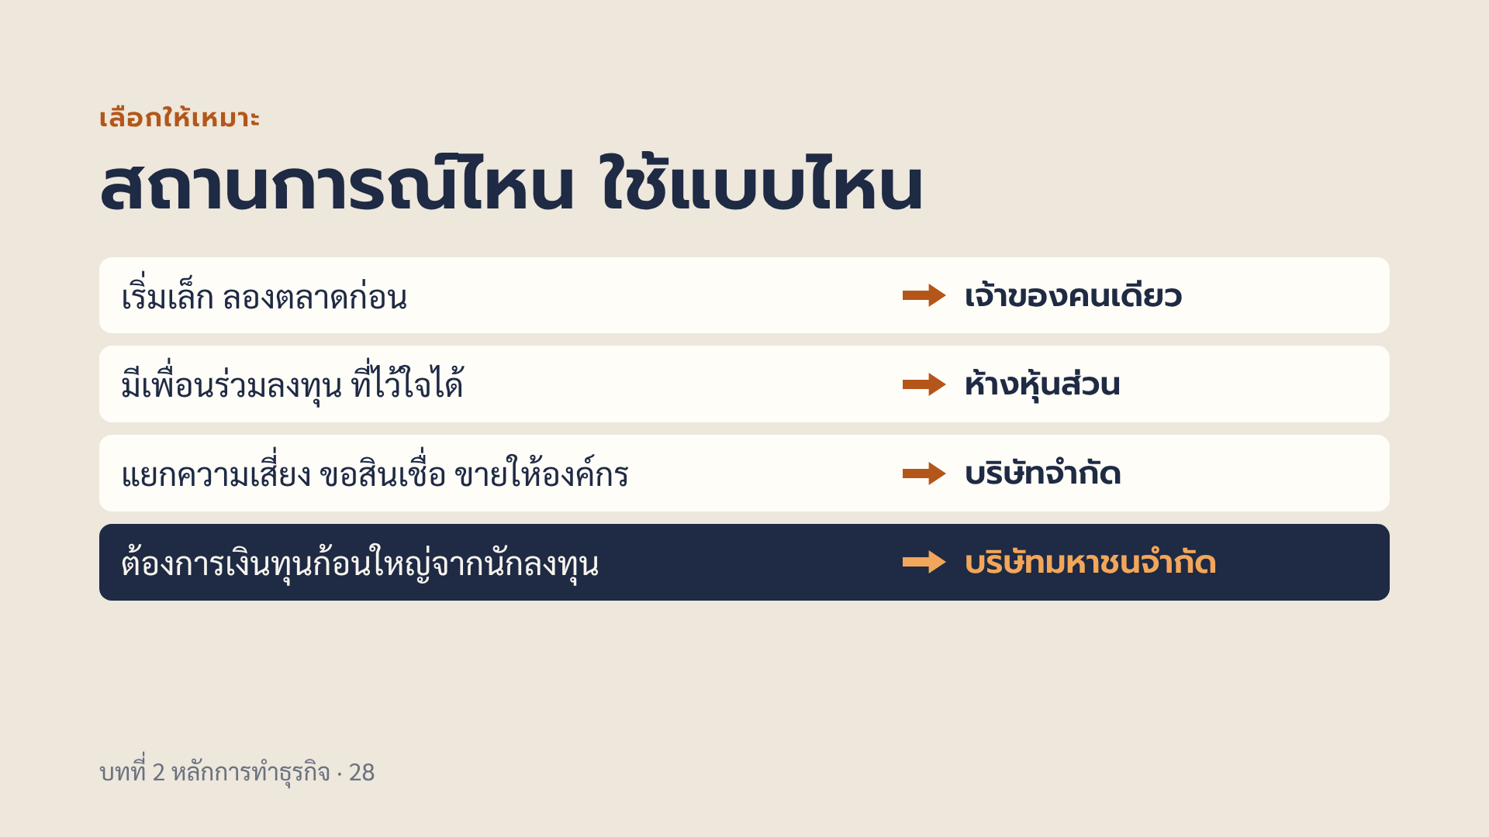
Notes:
ธุรกิจเปลี่ยนรูปแบบได้ตามการเติบโต หลายบริษัทเริ่มจากเจ้าของคนเดียว แล้วจดเป็นบริษัทเมื่อธุรกิจโต ถามนักศึกษาว่าร้านที่สังเกตมาน่าจะจดแบบไหน เพราะอะไร

Slide 29
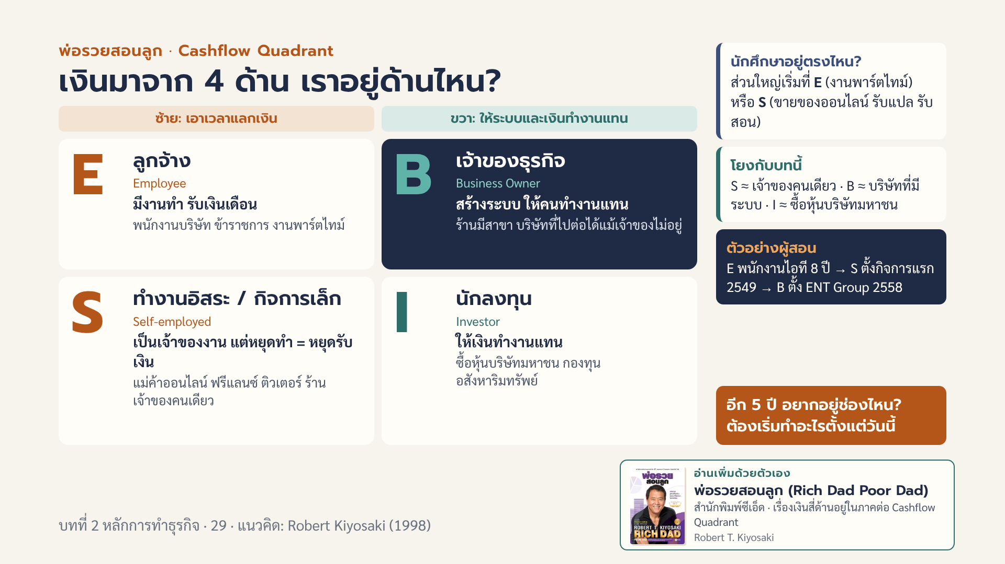
Notes:
บทบรรยาย (7 นาที): โรเบิร์ต คิโยซากิ ผู้เขียน “พ่อรวยสอนลูก” (Rich Dad Poor Dad) เขียนต่อในหนังสือ Rich Dad's Cashflow Quadrant (1998) แบ่งที่มาของรายได้เป็น 4 ด้าน E ลูกจ้าง (Employee) มีงานทำ รับเงินเดือน S ทำงานอิสระหรือกิจการเล็ก (Self-employed / Small business) เป็นเจ้าของงานของตัวเอง แต่ถ้าหยุดทำ รายได้ก็หยุด B เจ้าของธุรกิจ (Business owner) สร้างระบบและทีม ให้ธุรกิจเดินได้แม้เจ้าของไม่อยู่ I นักลงทุน (Investor) ให้เงินทำงานแทน เช่น ซื้อหุ้น กองทุน อสังหาริมทรัพย์ ฝั่งซ้าย (E, S) คือเอาเวลาไปแลกเงิน ฝั่งขวา (B, I) คือให้ระบบและเงินทำงานแทน กิจกรรม 2 นาที: ให้นักศึกษายกมือว่าตอนนี้มีรายได้จากช่องไหนบ้าง (ส่วนใหญ่ยังไม่มี หรือมี E จากงานพาร์ตไทม์ บางคนมี S จากขายของออนไลน์ รับแปล หรือรับสอน) แล้วถามว่าอีก 5 ปีอยากอยู่ช่องไหน โยงกับรูปแบบการจัดตั้งในบทนี้: S มักเป็นกิจการเจ้าของคนเดียว B มักจดเป็นบริษัทเพื่อแยกความเสี่ยงและวางระบบ I คือการซื้อหุ้นบริษัทมหาชนในตลาดหลักทรัพย์ (สไลด์บริษัท) และเคสเถ้าแก่น้อยในสไลด์ถัดไปคือการเดินจาก S ไป B แล้วเปิดให้คนอื่นเป็น I [อาจารย์เล่าจากประสบการณ์จริง] เริ่มจาก E เป็นพนักงานบริษัทไอที 8 ปี ตั้งกิจการแรก Thin Solution Systems ปี 2549 แล้วตั้ง ENT Group ปี 2558 เล่าว่าแต่ละช่องต้องใช้ทักษะต่างกันอย่างไร ข้อควรระวัง (ให้มุมมองรอบด้าน): ไม่มีช่องไหนดีกว่าช่องอื่นเสมอ E มีความมั่นคงและสวัสดิการ ส่วน B และ I มีความเสี่ยงสูงกว่า หนังสือของคิโยซากิเป็นแนวคิดสร้างแรงบันดาลใจ และถูกนักวิชาการการเงินวิจารณ์ว่าบางคำแนะนำง่ายเกินจริง ใช้เป็นกรอบคิดเรื่องที่มาของรายได้ ไม่ใช่สูตรสำเร็จ หนังสืออ่านเพิ่ม (มุมขวาล่าง): ให้นักศึกษาหาอ่านได้ที่ห้องสมุดมหาวิทยาลัยหรือร้านหนังสือ ฉบับแปลไทยมีหลายสำนักพิมพ์ ตรวจชื่อฉบับที่ห้องสมุดมีก่อนแนะนำ

Slide 30
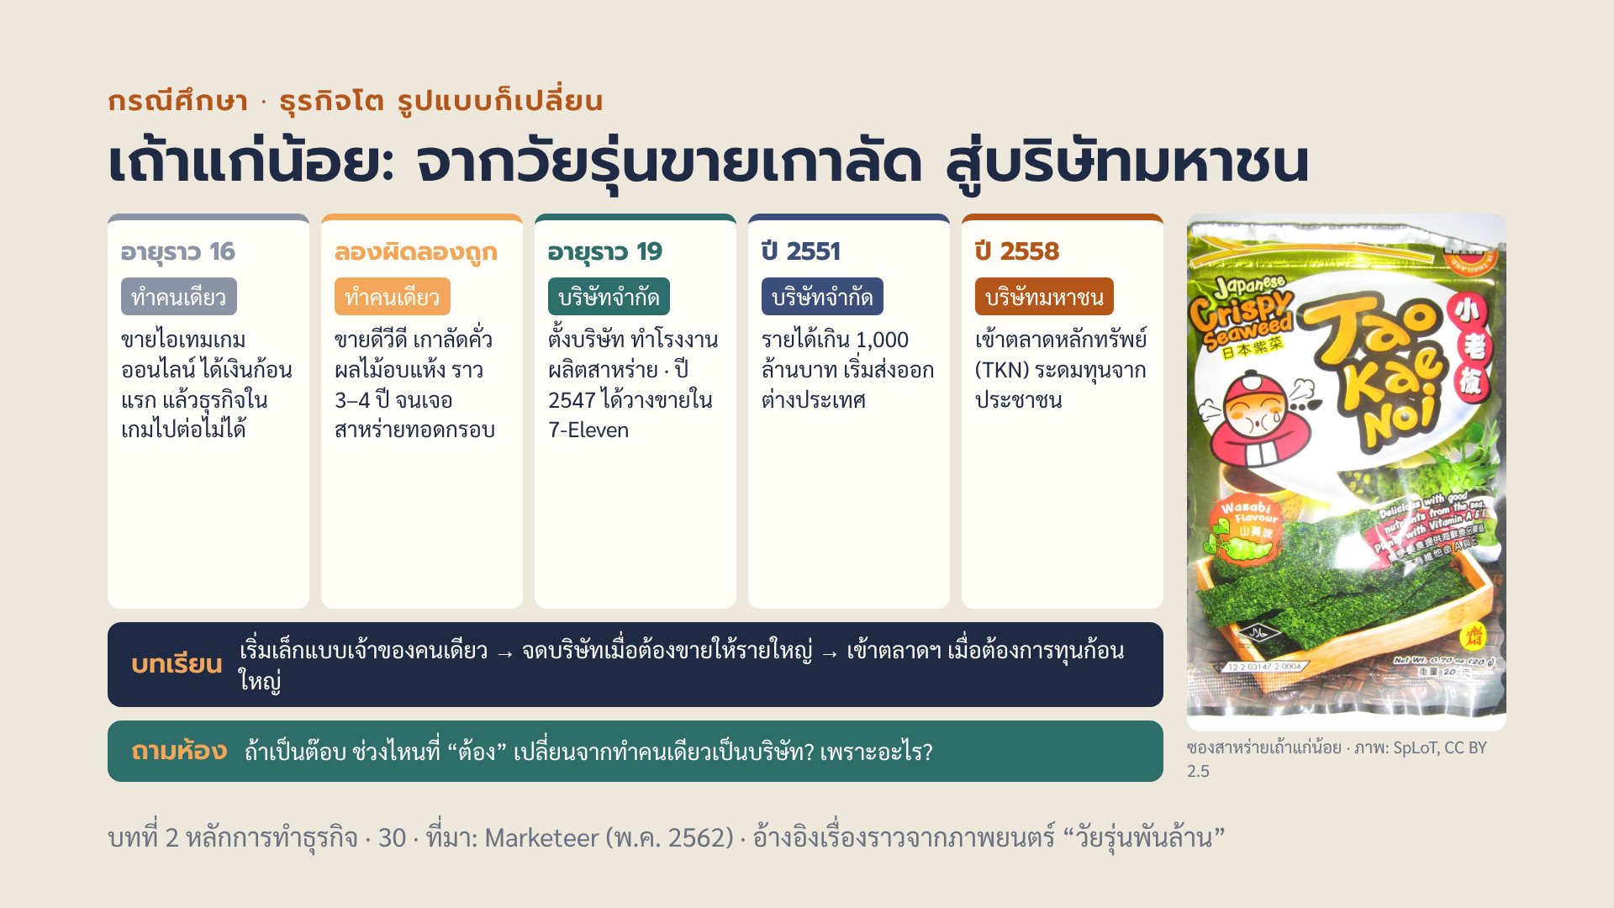
Notes:
บทบรรยาย (5 นาที): อิทธิพัทธ์ กุลพงษ์วณิชย์ (ต๊อบ) ผู้ก่อตั้งเถ้าแก่น้อย เรื่องราวถูกนำไปทำเป็นภาพยนตร์ “วัยรุ่นพันล้าน” ตามที่ Marketeer (21 พ.ค. 2562) สรุปไว้: เริ่มจากเล่นเกมออนไลน์และขายไอเทมในเกมตอนอายุราว 16 ปี เมื่อไปต่อไม่ได้จึงลองขายดีวีดี เกาลัดคั่ว และผลไม้อบแห้ง ลองผิดลองถูกราว 3–4 ปีจนเจอสาหร่ายทอดกรอบ ตั้งบริษัทตอนอายุราว 19 ปี ได้วางขายในเซเว่น-อีเลฟเว่นปี 2547 รายได้เกินพันล้านบาทในปี 2551 และเข้าตลาดหลักทรัพย์ปี 2558 (ชื่อย่อ TKN) โยงกับสไลด์ “เลือกให้เหมาะ”: ช่วงทดลองตลาดใช้แบบเจ้าของคนเดียว พอต้องขายให้ห้างใหญ่ ต้องมีโรงงาน มาตรฐาน และเครดิต จึงจดเป็นบริษัทจำกัด พอต้องการเงินขยายกิจการจำนวนมาก จึงเข้าตลาดหลักทรัพย์เป็นบริษัทมหาชน ชวนคิดเรื่องความเสี่ยง: ช่วงลองผิดลองถูกขาดทุนหลายครั้ง กำไรคือรางวัลของการรับความเสี่ยง (สไลด์กำไรและความเสี่ยง) แนวคำตอบคำถาม: ตอนจะเข้า 7-Eleven เพราะต้องมีนิติบุคคล ใบกำกับภาษี โรงงานที่ได้มาตรฐาน และแยกความเสี่ยงของธุรกิจออกจากทรัพย์สินส่วนตัว ถ้าเวลาน้อย ให้ฉายตัวอย่างภาพยนตร์สั้น ๆ หรือให้ดูเป็นการบ้าน ภาพผลิตภัณฑ์จริง: ซองสาหร่ายทอดกรอบเถ้าแก่น้อย รสวาซาบิ (ภาพปี 2549 จาก Wikimedia Commons โดย SpLoT, CC BY 2.5) ชวนนักศึกษาสังเกตว่าแพ็กเกจมีทั้งภาษาไทย อังกฤษ จีน เพราะขายส่งออกด้วย

Slide 31
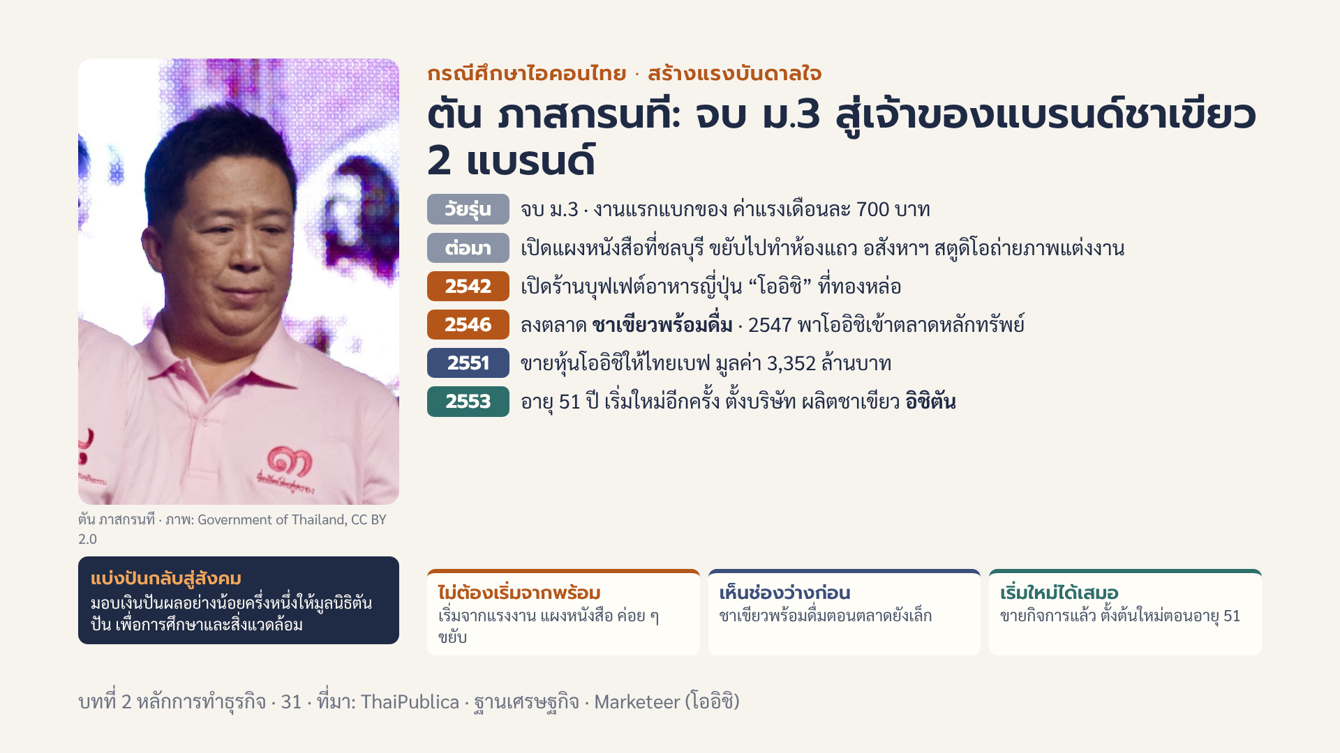
Notes:
บทบรรยาย (5 นาที): ตัน ภาสกรนที เกิด 4 เม.ย. 2502 ครอบครัวชาวไทยเชื้อสายจีนฐานะปานกลางที่ชลบุรี จบการศึกษาระดับ ม.3 งานแรกเป็นพนักงานแบกของ ค่าแรงเดือนละ 700 บาท (ฐานเศรษฐกิจ) ต่อมาเป็นเจ้าของแผงหนังสือที่ชลบุรี ซื้อห้องแถวและขยายสู่อสังหาริมทรัพย์ มีธุรกิจสตูดิโอถ่ายภาพแต่งงาน (ThaiPublica) ปี 2542 เปิดร้านบุฟเฟต์อาหารญี่ปุ่นโออิชิแห่งแรกที่สุขุมวิท 55 (ทองหล่อ) ปี 2546 เข้าสู่ตลาดชาเขียวพร้อมดื่ม ซึ่งตอนนั้นยังเป็นตลาดใหม่ ปี 2547 นำโออิชิเข้าตลาดหลักทรัพย์ ปี 2551 ขายหุ้นโออิชิที่ถืออยู่ทั้งหมดให้ไทยเบฟ มูลค่ารวม 3,352 ล้านบาท (Marketeer) 9 ก.ย. 2553 ลาออกจากโออิชิ และจดทะเบียนบริษัทใหม่ในวันเดียวกัน เพื่อผลิตเครื่องดื่ม ต่อมาเปลี่ยนชื่อเป็นอิชิตัน กรุ๊ป และให้คำมั่นว่าจะบริจาคเงินปันผลอย่างน้อยครึ่งหนึ่งให้มูลนิธิตันปัน เพื่อการศึกษาและสิ่งแวดล้อม (ThaiPublica) โยงกับบทนี้: เส้นทางของตันผ่านทุกรูปแบบธุรกิจ จากลูกจ้าง (E) เจ้าของคนเดียว (S) ไปสู่บริษัทมหาชน (B) และเมื่อขายหุ้นก็มีเงินไปลงทุนต่อ (I) เชื่อมกับสไลด์เงิน 4 ด้าน ชวนคิด: นักศึกษาไม่จำเป็นต้องมีปริญญาสูงหรือทุนมากเพื่อเริ่ม แต่ต้องขยัน เห็นโอกาส และกล้าเริ่มใหม่ ถามห้อง: เรื่องไหนของตันที่ทำให้คุณอยากลองทำธุรกิจมากที่สุด

Slide 32
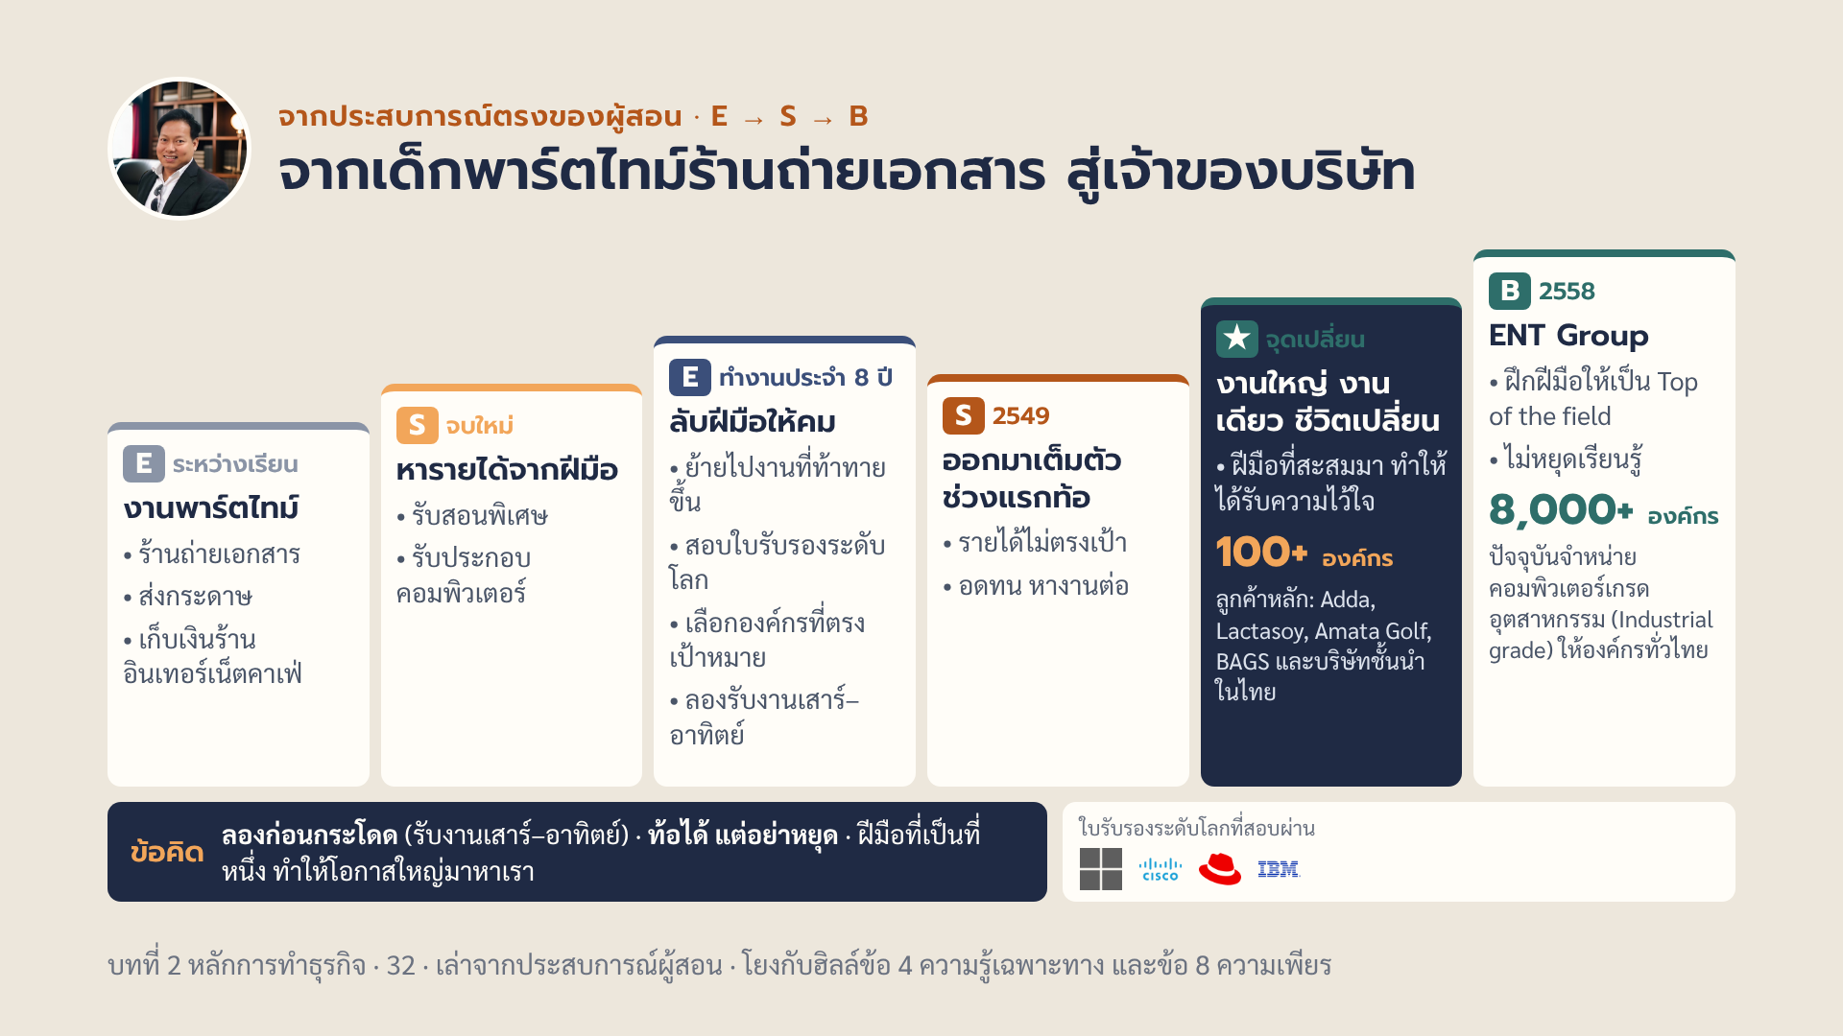
Notes:
[อาจารย์เล่าจากประสบการณ์จริง 5–7 นาที] วางต่อจากเคสตัน ภาสกรนที เพื่อให้นักศึกษาเห็นว่าเส้นทางแบบนี้ไม่ได้ไกลตัว ผู้สอนเองก็เริ่มจากศูนย์ ไล่ตามช่องเงิน 4 ด้าน 1) E ระหว่างเรียน: ทำงานพาร์ตไทม์ร้านถ่ายเอกสาร ส่งกระดาษ รับเก็บเงินร้านอินเทอร์เน็ตคาเฟ่ ได้เรียนรู้เรื่องบริการลูกค้าและเงินสดหน้าร้าน 2) S จบใหม่: รับสอนพิเศษ รับประกอบคอมพิวเตอร์ ใช้ทักษะที่มีหารายได้ 3) E ทำงานประจำในบริษัทไอทีรวม 8 ปี: ย้ายไปงานที่ท้าทายขึ้น สอบใบรับรองระดับโลก (Microsoft, Cisco, Red Hat, IBM) เลือกองค์กรที่สอดคล้องกับเป้าหมายของตัวเอง และทดลองรับงานเสาร์–อาทิตย์ระหว่างยังมีงานประจำ 4) S ปี 2549 ออกมาทำเต็มตัว: ช่วงแรกท้อ รายได้ไม่ตรงตามเป้า 5) จุดเปลี่ยน: ได้งานใหญ่เพียงงานเดียว ชีวิตเปลี่ยน ฝีมือที่สะสมมาทำให้ได้รับความไว้ใจ ลูกค้าหลักช่วงนั้น เช่น Adda, Lactasoy, Amata Golf, BAGS และบริษัทชั้นนำในไทยมากกว่า 100 องค์กร 6) B ปี 2558 ตั้ง ENT Group และยังฝึกฝีมือต่อเนื่อง เป้าหมายคือเป็น Top of the field ปัจจุบันจำหน่ายคอมพิวเตอร์เกรดอุตสาหกรรม (industrial grade computer) ให้บริการมากกว่า 8,000 องค์กรในไทย ข้อคิด: ลองก่อนกระโดด รับงานเสริมเพื่อทดสอบตลาดก่อนลาออก ท้อได้แต่อย่าหยุด และฝีมือที่ดีที่สุดในสายงานคือสิ่งที่ทำให้งานใหญ่เข้ามา โยงกับ 13 ขั้นของฮิลล์ ข้อ 4 ความรู้เฉพาะทาง และข้อ 8 ความเพียร ถามห้อง: งานพาร์ตไทม์ที่คุณทำอยู่ หรืออยากทำ จะสอนทักษะอะไรที่ใช้ต่อในธุรกิจได้

Slide 33
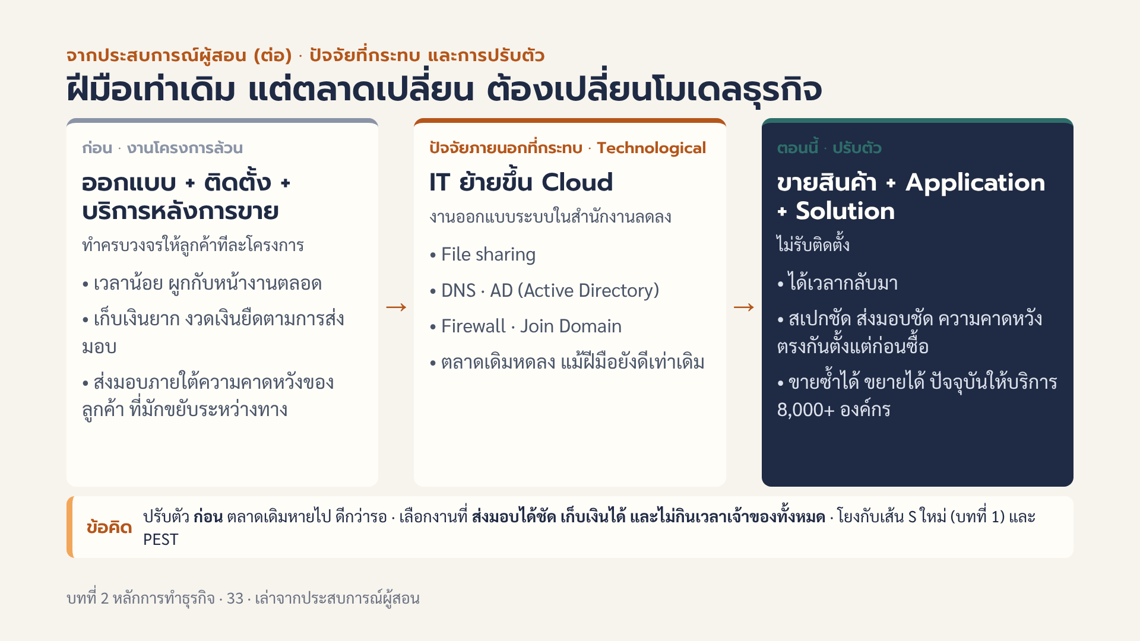
Notes:
[อาจารย์เล่าต่อจากสไลด์เส้นทาง 5 นาที] ช่วงก่อนเป็นงานโครงการล้วน ๆ คือออกแบบระบบ ติดตั้ง และบริการหลังการขายให้ลูกค้าทีละโครงการ ข้อเสียที่เจอจริง: เวลาน้อยเพราะเจ้าของต้องอยู่หน้างาน เก็บเงินยากเพราะงวดเงินผูกกับการส่งมอบ และต้องทำงานภายใต้ความคาดหวังของลูกค้า ซึ่งจะอธิบายในสไลด์ถัดไป ปัจจัยภายนอกที่กระทบ (ตัว T ใน PEST): ระบบไอทีขององค์กรย้ายขึ้นคลาวด์ งานออกแบบระบบในสำนักงาน เช่น File sharing, DNS, Active Directory, Firewall และการ Join Domain จึงน้อยลง ตลาดหดทั้งที่ฝีมือไม่ได้ลดลง การปรับตัว: เปลี่ยนมาขายสินค้า พร้อม Application และ Solution แต่ไม่รับติดตั้ง ได้เวลากลับมา ส่งมอบชัด และขยายฐานลูกค้าได้ ปัจจุบันให้บริการมากกว่า 8,000 องค์กร โยงกับบทที่ 1 เรื่องเส้น S ใหม่: ธุรกิจต้องหาเส้นใหม่ก่อนเส้นเดิมอิ่มตัว ถามห้อง: ถ้าคุณมีธุรกิจรับจ้างทำงาน (เช่น รับถ่ายรูป รับออกแบบ) วันหนึ่ง AI ทำแทนได้ คุณจะปรับไปขายอะไรแทน

Slide 34
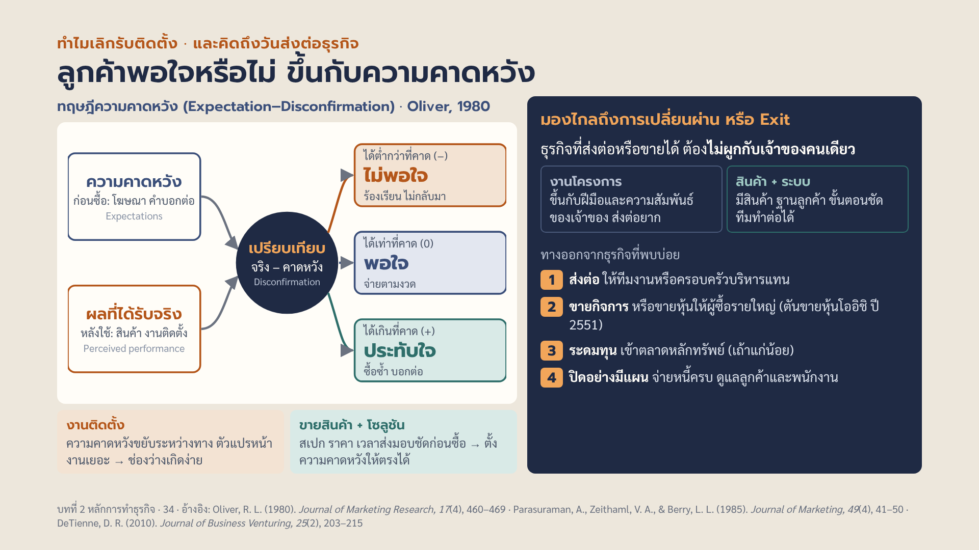
Notes:
บทบรรยาย (6–7 นาที) ทฤษฎีความคาดหวัง–การยืนยัน (Expectation–Disconfirmation Theory) ของ Richard L. Oliver (1980) อ่านภาพจากซ้ายไปขวา: ลูกค้ามีความคาดหวังก่อนซื้อ แล้วเทียบกับผลงานที่ได้รับจริงหลังใช้ ผลต่าง (disconfirmation) เป็นตัวกำหนดความพึงพอใจ อธิบายว่าลูกค้าเทียบสิ่งที่ได้รับจริงกับสิ่งที่คาดหวังไว้ก่อนซื้อ ถ้าได้ต่ำกว่าคาดจะไม่พอใจ ถ้าเท่ากับที่คาดจะพอใจ ถ้าเกินคาดจะประทับใจ งานบริการมีโมเดลช่องว่าง (Gap Model / SERVQUAL) ของ Parasuraman, Zeithaml และ Berry (1985) ที่บอกว่าช่องว่างระหว่างบริการที่ลูกค้าคาดหวังกับที่ได้รับจริง คือสาเหตุหลักของความไม่พอใจ เล่าจากประสบการณ์: งานติดตั้งมีตัวแปรหน้างานเยอะ ความคาดหวังของลูกค้าขยับได้ระหว่างโครงการ ช่องว่างจึงเกิดง่าย ส่งมอบยาก และกระทบการเก็บเงิน ส่วนการขายสินค้าพร้อม Application และ Solution ตั้งความคาดหวังได้ชัดตั้งแต่ก่อนซื้อ ฝั่งขวา: การออกจากธุรกิจ (entrepreneurial exit) เป็นส่วนหนึ่งของเส้นทางผู้ประกอบการ ไม่ใช่ความล้มเหลว (DeTienne, 2010) ควรคิดตั้งแต่ตอนออกแบบธุรกิจว่าวันหนึ่งจะส่งต่อ ขาย หรือปิดอย่างไร ธุรกิจที่ผูกกับฝีมือเจ้าของคนเดียวขายยาก ธุรกิจที่มีสินค้า ฐานลูกค้า และขั้นตอนที่ทีมทำต่อได้ ส่งต่อหรือขายได้ง่ายกว่า โยงตัวอย่างในบทนี้: ตันขายหุ้นโออิชิให้ไทยเบฟปี 2551 เถ้าแก่น้อยเข้าตลาดหลักทรัพย์ ถามห้อง: ถ้าคุณเปิดร้านวันนี้ อีก 10 ปีอยากให้ร้านเป็นอย่างไร ส่งต่อ ขาย หรือทำเองตลอดไป อ้างอิงฉบับเต็ม: Oliver, R. L. (1980). A cognitive model of the antecedents and consequences of satisfaction decisions. Journal of Marketing Research, 17(4), 460–469. https://doi.org/10.1177/002224378001700405 · Parasuraman, A., Zeithaml, V. A., & Berry, L. L. (1985). A conceptual model of service quality and its implications for future research. Journal of Marketing, 49(4), 41–50. https://doi.org/10.1177/002224298504900403 · DeTienne, D. R. (2010). Entrepreneurial exit as a critical component of the entrepreneurial process: Theoretical development. Journal of Business Venturing, 25(2), 203–215.

Slide 35

Notes:
สองรูปแบบนี้ใกล้ตัวนักศึกษาสายสังคมศาสตร์และวัฒนธรรม เพราะเกี่ยวกับภูมิปัญญาท้องถิ่น ชุมชน และการแก้ปัญหาสังคม
วิสาหกิจชุมชน: ตาม พ.ร.บ.ส่งเสริมวิสาหกิจชุมชน พ.ศ. 2548 คนในชุมชนรวมกลุ่มกันอย่างน้อย 7 คน ที่ไม่ใช่ครอบครัวเดียวกัน ทำสินค้าหรือบริการเพื่อสร้างรายได้และพึ่งพาตนเอง จดทะเบียนกับกรมส่งเสริมการเกษตร จะเป็นนิติบุคคลหรือไม่ก็ได้ เช่น กลุ่มแม่บ้านทำขนม กลุ่มทอผ้า กลุ่มทำของฝากจากส้มโอ
ธุรกิจเพื่อสังคม (Social Enterprise): ทำธุรกิจขายสินค้าหรือบริการจริง แต่ตั้งขึ้นเพื่อแก้ปัญหาสังคมหรือสิ่งแวดล้อม และนำกำไรส่วนใหญ่กลับไปใช้เพื่อเป้าหมายนั้น มีกฎหมายส่งเสริมคือ พ.ร.บ.ส่งเสริมวิสาหกิจเพื่อสังคม พ.ศ. 2562 (ในร่างกฎหมายกำหนดให้นำกำไรอย่างน้อยร้อยละ 70 ไปขยายกิจการหรือคืนประโยชน์ให้สังคม ควรตรวจตัวบทฉบับประกาศใช้ก่อนอ้างตัวเลข) ตัวอย่าง: ทัวร์ที่พานักท่องเที่ยวไปพักโฮมสเตย์และเรียนรู้วิถีชุมชน แล้วแบ่งรายได้ให้ชาวบ้าน ร้านที่จ้างผู้สูงอายุหรือผู้พิการ
ต่างจากมูลนิธิตรงที่ธุรกิจเพื่อสังคมต้องหารายได้เองจากการขาย ไม่ได้พึ่งเงินบริจาค
ให้อาจารย์เติมตัวอย่างจริงในนครปฐมที่รู้จัก แล้วชวนนักศึกษาคิดว่าทักษะภาษา การเล่าเรื่อง หรือการทำสื่อ ช่วยกลุ่มเหล่านี้ขายได้มากขึ้นอย่างไร
ภาพที่ควรใส่: กลุ่มแม่บ้านในชุมชนนครปฐมกำลังทำขนมหรือแพ็กของฝาก · พรอมต์สร้างภาพ (EN): group of Thai village women in a community kitchen in Nakhon Pathom packing homemade snacks and pomelo souvenirs into eco-friendly packages, warm documentary photo · หรือหาจาก: ภาพจริงจากการลงพื้นที่ หรือเพจของวิสาหกิจชุมชนในจังหวัด (ขออนุญาตก่อนใช้) ภาพประกอบสร้างด้วย AI (Canva) ใช้เพื่อการสอนเท่านั้น

Slide 36
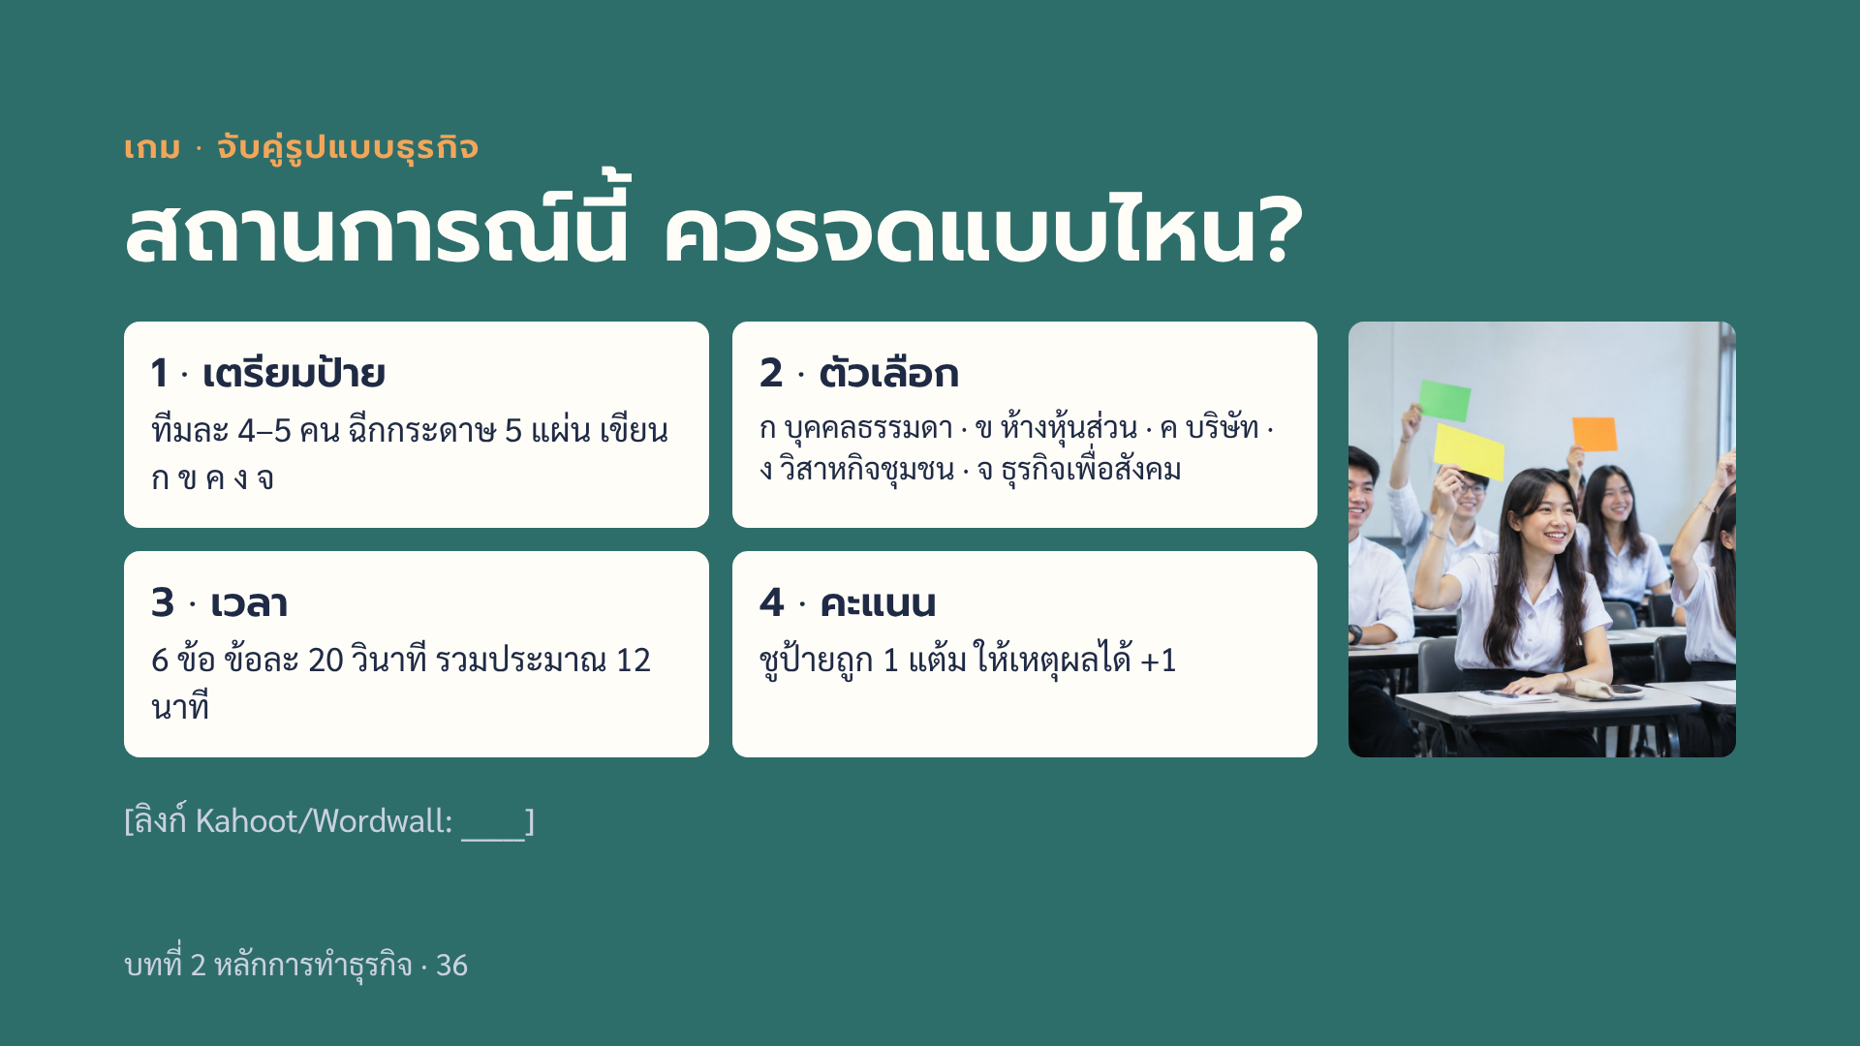
Notes:
เกมทบทวนรูปแบบธุรกิจทั้ง 5 แบบที่เพิ่งเรียน ใช้หลังสไลด์วิสาหกิจชุมชนและธุรกิจเพื่อสังคม
วิธีดำเนินเกม: (1) แบ่งทีม 4–5 คน ให้ฉีกกระดาษเขียนตัวอักษร ก ข ค ง จ ทีมละชุด 2 นาที (2) เปิดสไลด์คำถาม อ่านสถานการณ์ทีละข้อ ให้ทีมปรึกษา 20 วินาที (3) นับ 3-2-1 ทุกทีมชูป้ายพร้อมกัน (4) คลิกเฉลย ทีมที่ถูกได้ 1 แต้ม (5) ถามทีมที่ตอบถูกหรือตอบต่างจากเฉลยว่าใช้เหตุผลอะไร ถ้าเหตุผลดี (เช่น อ้างเรื่องความรับผิดในหนี้ จำนวนคน หรือเป้าหมายทางสังคม) +1 แต้ม (6) รวมคะแนน 6 ข้อ ประกาศทีมชนะ นับเป็นคะแนนการมีส่วนร่วม
บางข้อตอบได้มากกว่าหนึ่งแบบ ให้คะแนนที่เหตุผล เป้าหมายคือให้เห็นว่าการเลือกรูปแบบขึ้นกับจำนวนคน ความเสี่ยง ลูกค้า และเป้าหมาย
ภาพที่ควรใส่: ทีมนักศึกษาชูป้ายกระดาษตัวอักษรไทยพร้อมกันในห้องเรียน · พรอมต์สร้างภาพ (EN): Thai university students in small teams raising handwritten paper cards with Thai letters during a classroom quiz game, energetic, candid photo · หรือหาจาก: ถ่ายภาพจริงระหว่างเล่นในคาบ (ขออนุญาตก่อน) ภาพประกอบสร้างด้วย AI (Canva) ใช้เพื่อการสอนเท่านั้น

Slide 37
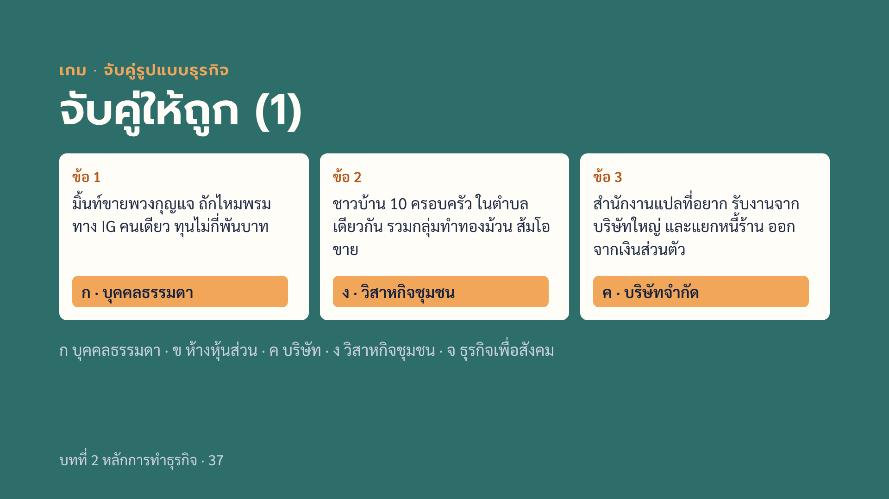
Notes:
อ่านสถานการณ์ทีละข้อ ให้ทีมปรึกษา 20 วินาที ชูป้ายพร้อมกัน แล้วคลิกเฉลย
เฉลยพร้อมคำอธิบาย:
ข้อ 1 ก บุคคลธรรมดา (เจ้าของคนเดียว): คนเดียว ทุนน้อย เริ่มง่ายที่สุด ต้องจดทะเบียนพาณิชย์ถ้าขายเป็นประจำ และรับผิดในหนี้ไม่จำกัด
ข้อ 2 ง วิสาหกิจชุมชน: คนในชุมชนเดียวกันรวมกลุ่มเกิน 7 คน ไม่ใช่ครอบครัวเดียว ผลิตของจากภูมิปัญญาท้องถิ่น จดกับกรมส่งเสริมการเกษตร (ถ้าตอบ จ ให้ถามว่าเป้าหมายหลักคือแก้ปัญหาสังคมหรือสร้างรายได้ให้สมาชิก)
ข้อ 3 ค บริษัทจำกัด: ลูกค้าองค์กรมักต้องการคู่ค้าที่เป็นนิติบุคคล และบริษัทแยกหนี้ของธุรกิจออกจากทรัพย์สินส่วนตัวของผู้ถือหุ้น แลกกับต้นทุนทำบัญชีและสอบบัญชีทุกปี
คำถามสำรอง: ไกด์อิสระรับงานเองคนเดียว → ก · เพื่อน 2 คนอยากเปิดบริษัทรับทำคอนเทนต์ แยกความเสี่ยง → ค (ผู้เริ่มก่อการ 2 คนพอแล้ว)

Slide 38
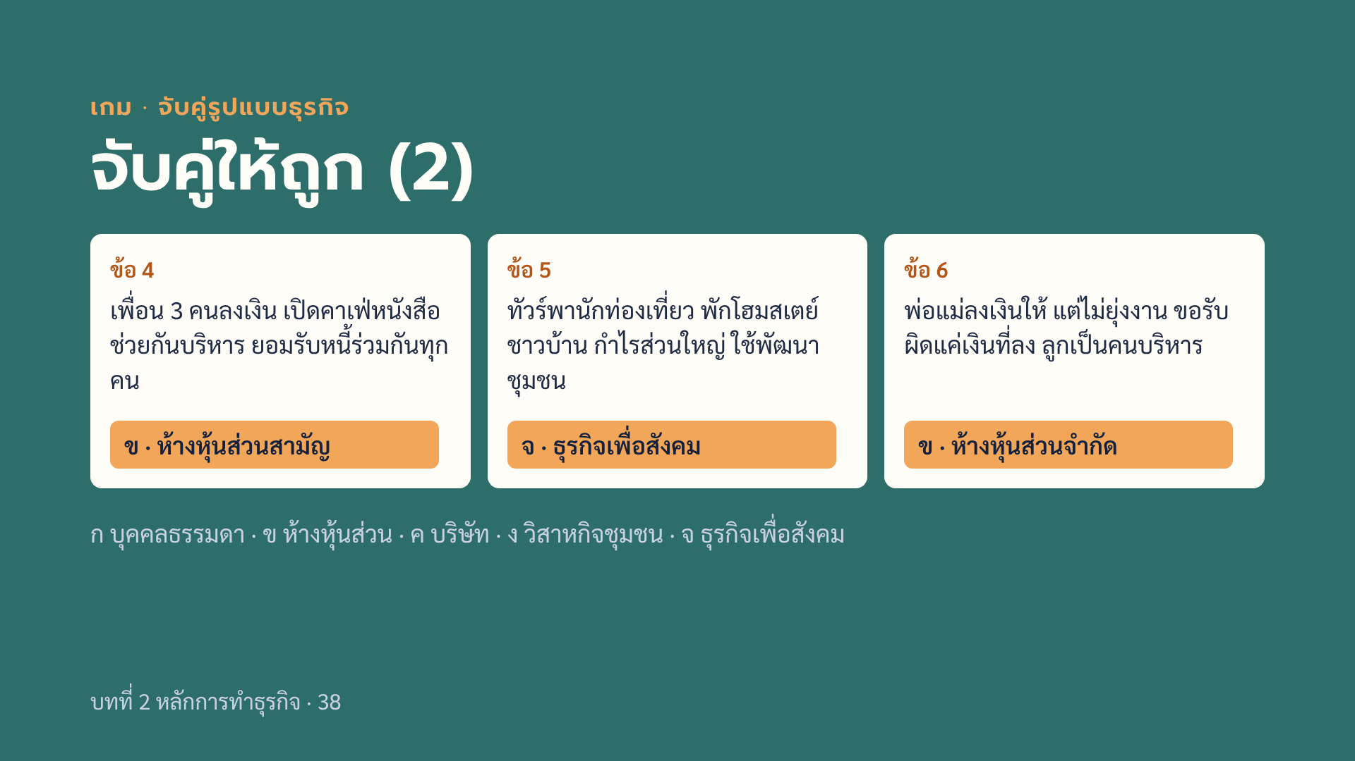
Notes:
ทำต่อจากชุดแรก รวมคะแนนแล้วประกาศทีมชนะ
เฉลยพร้อมคำอธิบาย:
ข้อ 4 ข ห้างหุ้นส่วนสามัญ: หุ้นส่วนทุกคนรับผิดในหนี้ไม่จำกัดร่วมกัน ย้ำให้ตกลงเรื่องเงินลงทุน การแบ่งกำไร และการออกจากหุ้นส่วนเป็นลายลักษณ์อักษร (ถ้าทีมตอบ ค ให้ถามว่าทำไมยอมรับหนี้ร่วมกันทุกคน ซึ่งไม่ใช่ลักษณะของบริษัท)
ข้อ 5 จ ธุรกิจเพื่อสังคม: ขายบริการจริงแต่เป้าหมายคือพัฒนาชุมชน และนำกำไรส่วนใหญ่กลับไปใช้เพื่อสังคม ต่างจากวิสาหกิจชุมชนที่ชาวบ้านเป็นเจ้าของกิจการเอง
ข้อ 6 ข ห้างหุ้นส่วนจำกัด: มีหุ้นส่วนจำกัดความรับผิด (พ่อแม่ รับผิดไม่เกินเงินที่ลง) และหุ้นส่วนไม่จำกัดความรับผิดอย่างน้อย 1 คน (ลูก ซึ่งเป็นผู้จัดการ) ถ้าทีมตอบ ค ให้คะแนนเหตุผลได้ เพราะบริษัทก็จำกัดความรับผิดได้เช่นกัน แต่ต้องทำตามกฎมากกว่า
คำถามสำรอง: ร้านใหญ่ที่อยากขายหุ้นให้ประชาชนทั่วไป → บริษัทมหาชนจำกัด · ร้านกาแฟที่จ้างเฉพาะผู้พิการทางการได้ยินเพื่อสร้างงาน → จ · กลุ่มทอผ้าในหมู่บ้านอยากใช้คำว่า "วิสาหกิจชุมชน" ในชื่อ → ง

Slide 39
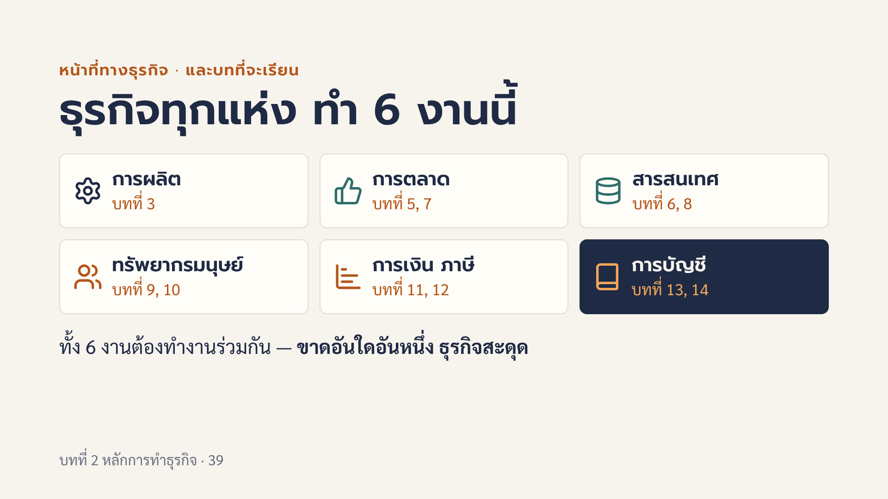
Notes:
สไลด์นี้เป็นแผนที่ของวิชาทั้งเทอม ทุกหน้าที่จะมีบทเรียนของตัวเอง ร้านเล็กเจ้าของคนเดียวทำทั้ง 6 งานเอง ส่วนบริษัทใหญ่แยกเป็นแผนก ถามนักศึกษาว่าเจ้าของร้านที่สังเกตมาทำงานไหนได้ดี และงานไหนที่น่าจะยังขาด

Slide 40
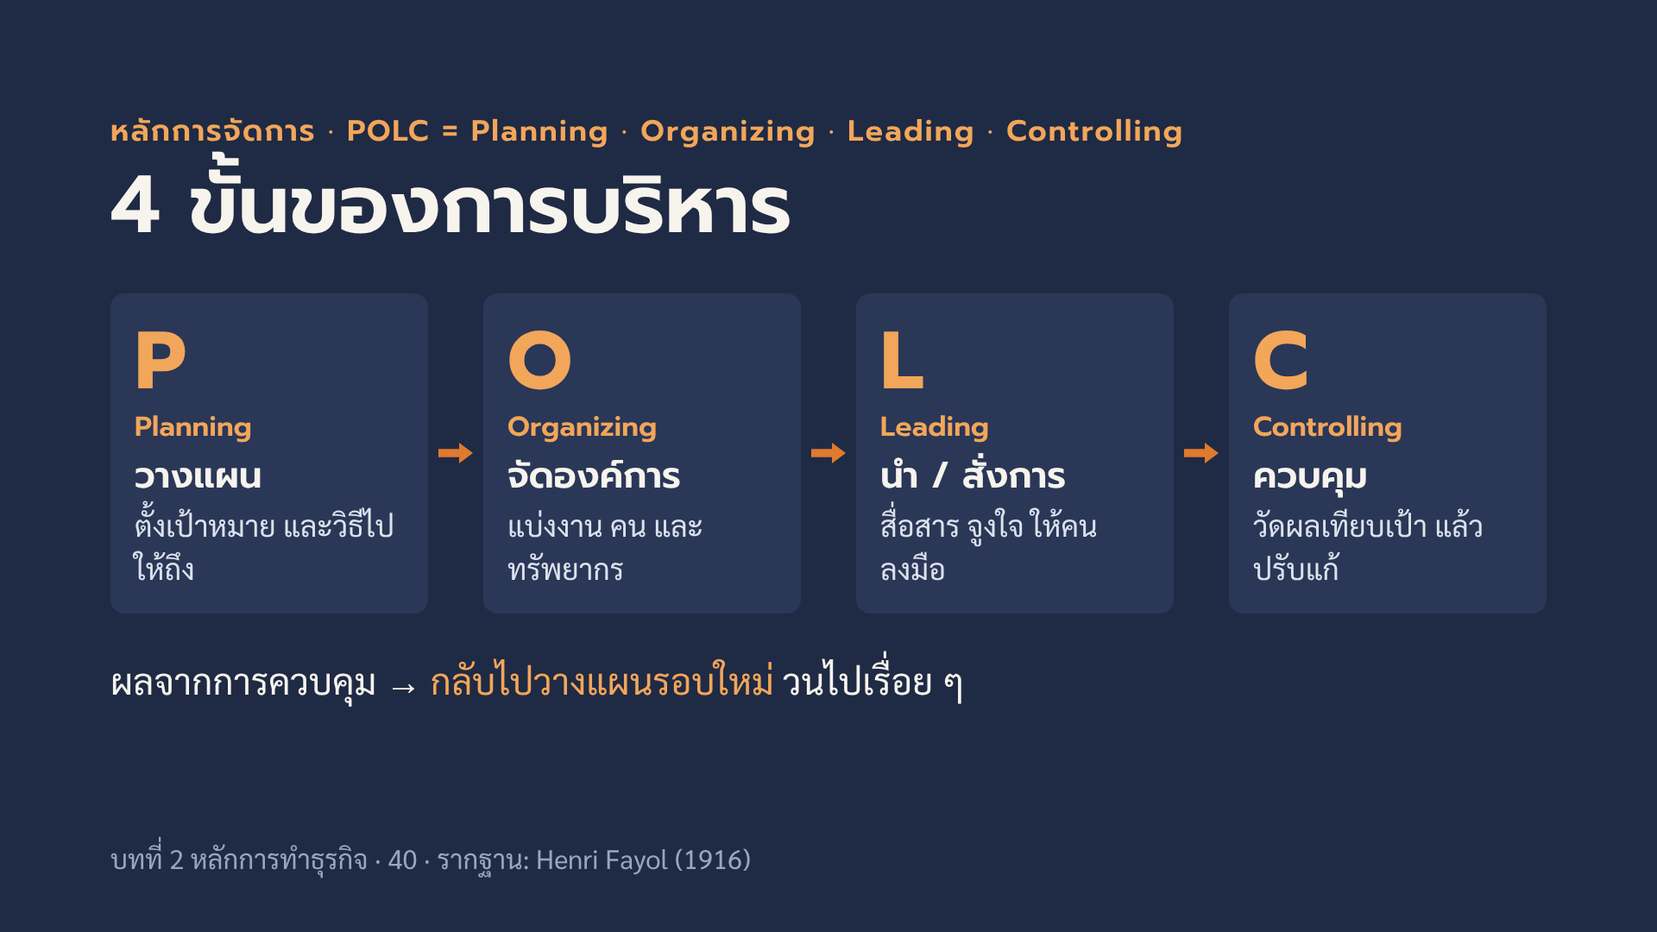
Notes:
POLC มาจาก Planning, Organizing, Leading, Controlling เป็นหน้าที่ของผู้บริหารทุกระดับ ใช้ได้ทั้งบริหารบริษัท บริหารร้าน หรือจัดงานกิจกรรมของคณะ สไลด์ถัดไปจะยกตัวอย่างร้านกาแฟ

Slide 41
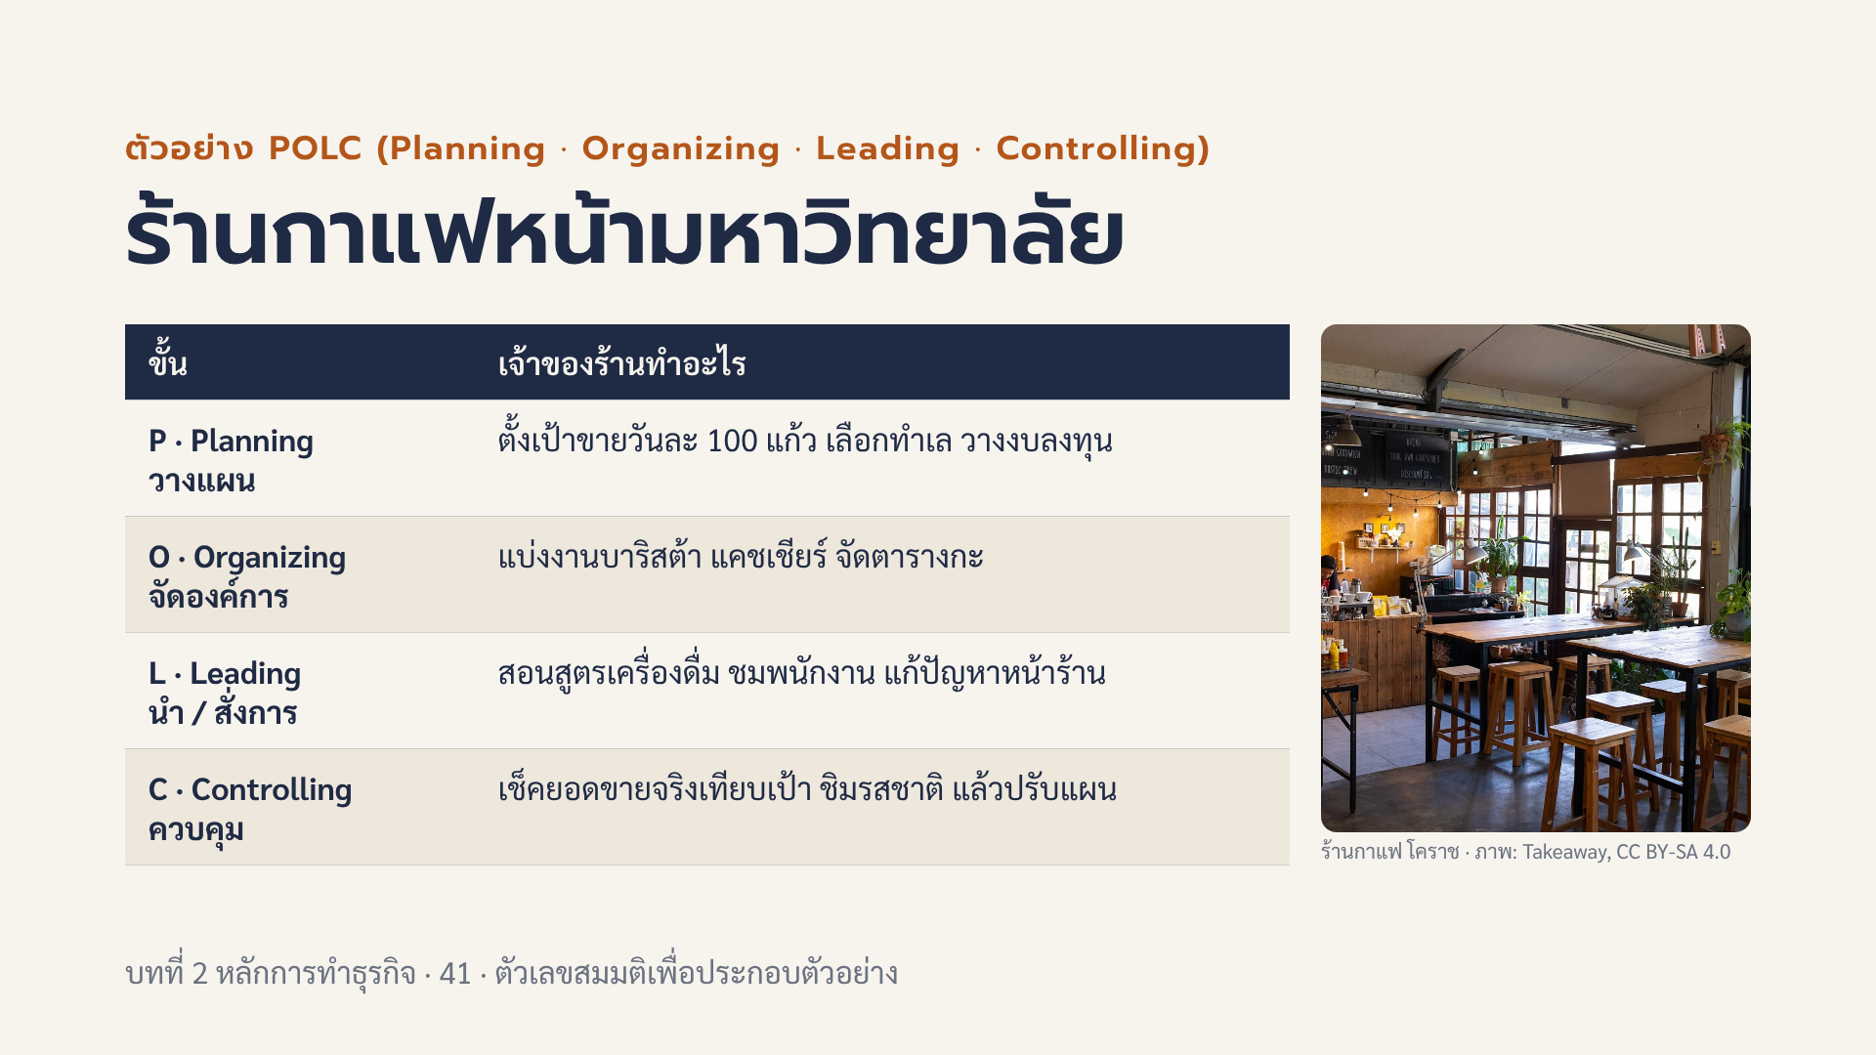
Notes:
เป้า 100 แก้วเป็นตัวเลขสมมติ ถ้าสัปดาห์แรกขายได้แค่ 60 แก้ว ขั้นควบคุมจะบอกให้กลับไปวางแผนใหม่ เช่นทำโปรโมชันช่วงเช้า หรือขายผ่านแอปส่งอาหาร ให้นักศึกษาลองทำ POLC ของการจัดงานกิจกรรมคณะเป็นการบ้าน ภาพจริง: ร้านกาแฟในนครราชสีมา (Takeaway, CC BY-SA 4.0)

Slide 42
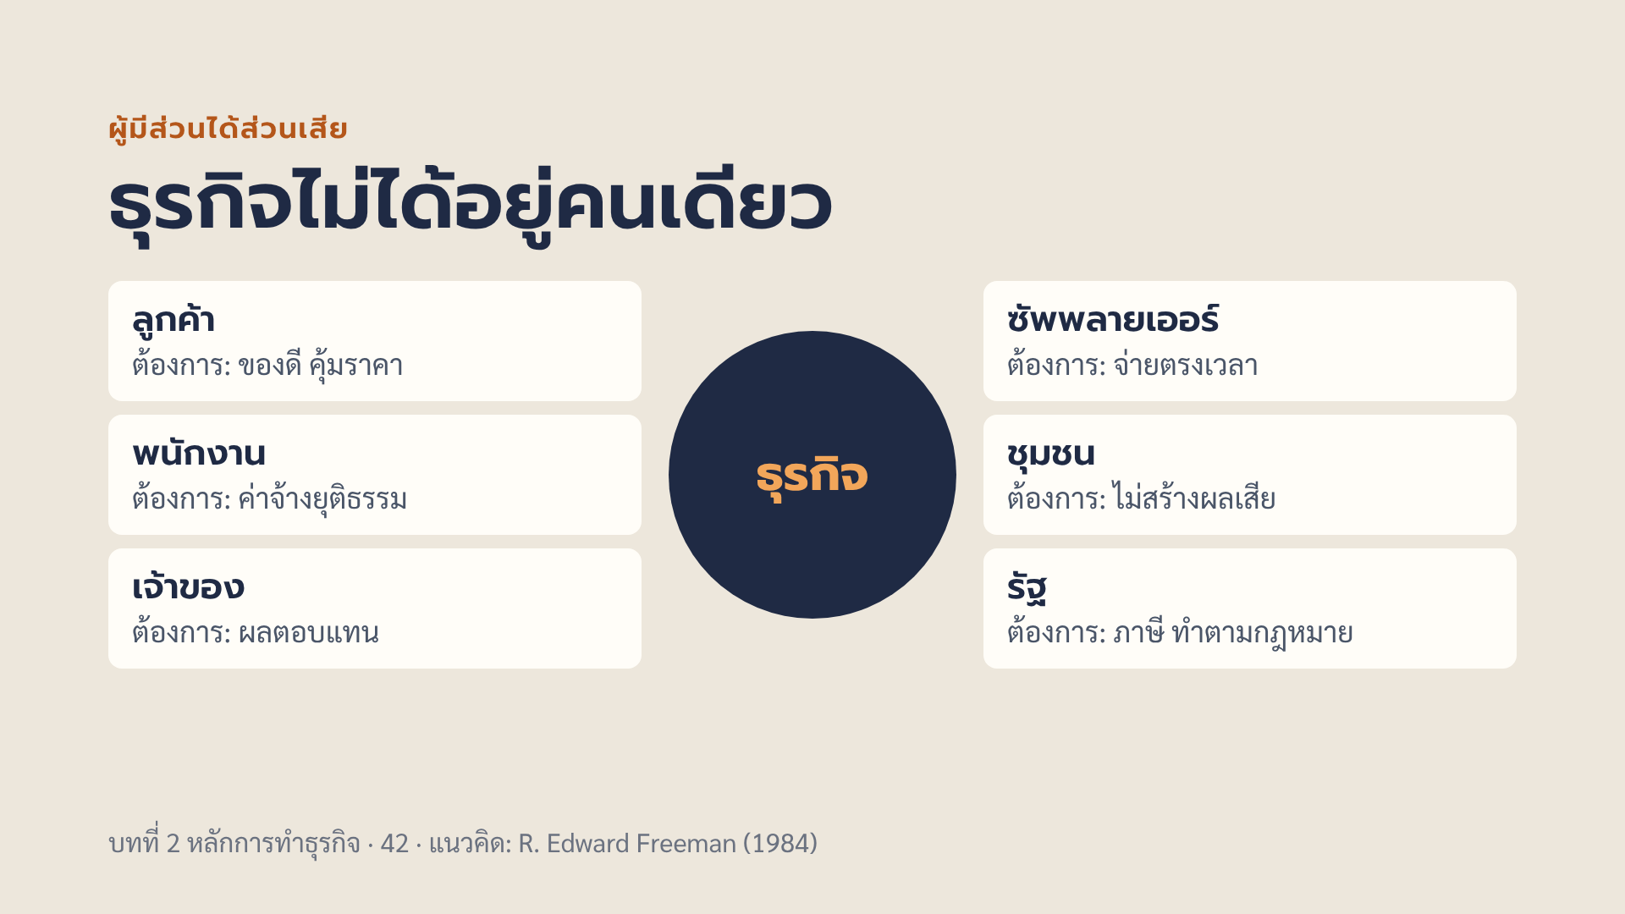
Notes:
[ข้ามได้ถ้าเวลาไม่พอ] ธุรกิจที่อยู่ได้นานต้องดูแลทุกกลุ่มให้สมดุล ไม่ใช่เอากำไรเข้าเจ้าของอย่างเดียว ถ้ากดค่าจ้างพนักงานจะลาออก ถ้าจ่ายซัพพลายเออร์ช้าจะไม่มีใครส่งของให้ ถ้าสร้างมลพิษชุมชนจะต่อต้าน เรื่องนี้จะกลับมาในบทที่ 15 จริยธรรมผู้ประกอบการ

Slide 43
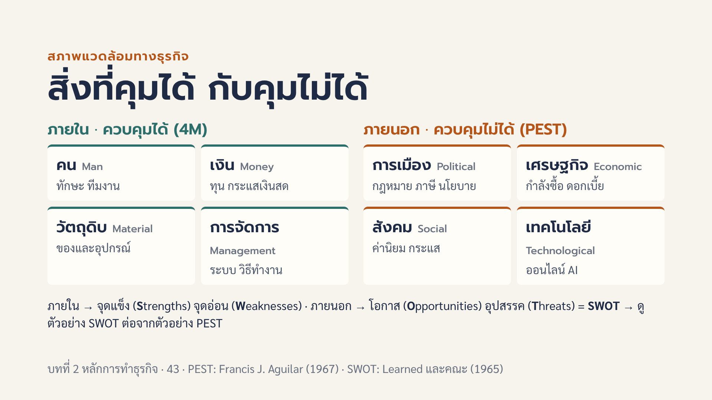
Notes:
ไม่ต้องจำตัวย่อภาษาอังกฤษ ให้จำคำไทยบนสไลด์ ฝั่งซ้ายเรียกย่อว่า 4M มาจาก Man (คน), Money (เงิน), Material (วัตถุดิบ), Management (การจัดการ) ฝั่งขวาเรียกว่า PEST มาจาก Political (การเมือง กฎหมาย), Economic (เศรษฐกิจ), Social (สังคม ค่านิยม), Technological (เทคโนโลยี) SWOT มาจาก Strengths จุดแข็ง Weaknesses จุดอ่อน Opportunities โอกาส Threats อุปสรรค ตัวอย่างใกล้ตัว: นักแปลอิสระ จุดแข็งคือภาษาดี จุดอ่อนคือหาลูกค้าไม่เป็น โอกาสคือนักท่องเที่ยวเพิ่ม อุปสรรคคือ AI แปลภาษา ฝั่งเศรษฐกิจคือสิ่งที่เรียนในบทที่ 1 สองฝั่งนี้รวมกันเป็นเครื่องมือ SWOT ที่จะใช้ในบทที่ 3 และ 4

Slide 44
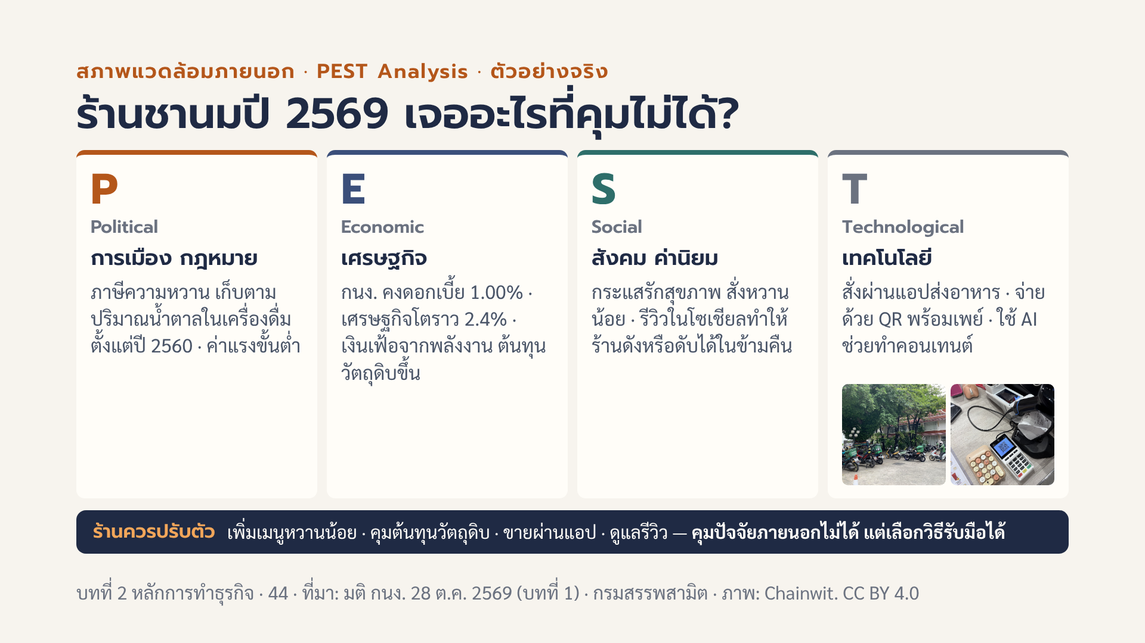
Notes:
บทบรรยาย: ใช้ต่อจากสไลด์สภาพแวดล้อมทางธุรกิจ ให้เห็นว่า PEST ไม่ใช่ทฤษฎีลอย ๆ ทุกข้อเกิดขึ้นจริงกับร้านชานม P: กรมสรรพสามิตเริ่มเก็บภาษีเครื่องดื่มตามปริมาณน้ำตาล (ภาษีความหวาน) ตั้งแต่ 16 ก.ย. 2560 และปรับอัตราเป็นขั้น ๆ ทำให้ผู้ผลิตลดน้ำตาล ส่วนค่าแรงขั้นต่ำกระทบต้นทุนพนักงาน E: ข่าว กนง. 28 ต.ค. 2569 จากบทที่ 1 คงดอกเบี้ย 1.00% คาดเศรษฐกิจโต 2.4% เงินเฟ้อจากพลังงานและเอลนีโญทำให้วัตถุดิบแพงขึ้น S: คนรุ่นใหม่ใส่ใจสุขภาพมากขึ้น และรีวิวโซเชียลมีผลมาก (โยงกับเคสทัวร์ลงในบทที่ 1) T: แอปส่งอาหารและการจ่ายเงินด้วย QR ทำให้ร้านเล็กขายได้กว้างขึ้น แต่ต้องจ่ายค่าคอมมิชชันให้แพลตฟอร์ม ถามห้อง: ร้านที่ไปสังเกตมา เจอปัจจัยข้อไหนหนักที่สุด แล้วร้านรับมืออย่างไร ภาพจริงในการ์ด T (Chainwit., CC BY 4.0, Wikimedia Commons): ไรเดอร์ Grab จอดรอรับอาหารย่านสีลม (2565) และจุดจ่ายเงินด้วย QR ที่ร้านชาตรามือ One Bangkok (2569) ซึ่งเป็นร้านชาไทยจริง เข้ากับตัวอย่างร้านชานมพอดี

Slide 45
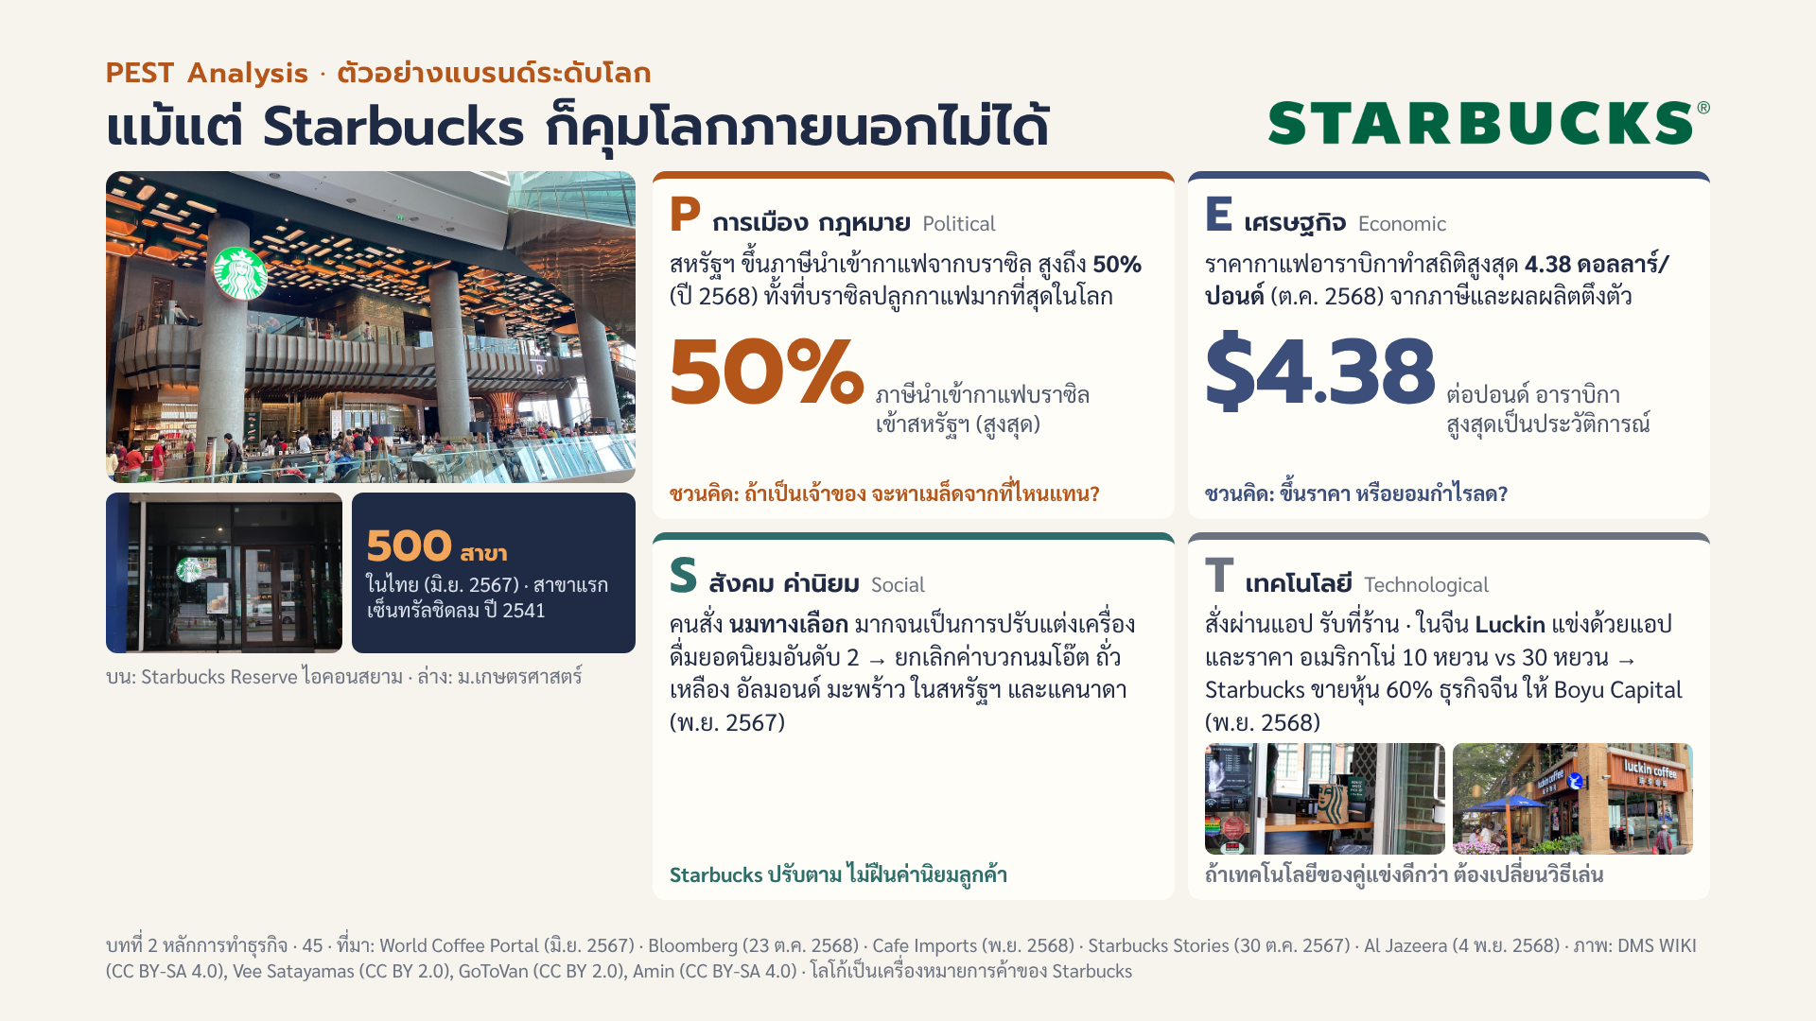
Notes:
บทบรรยาย (6–8 นาที) ต่อจากร้านชานมหน้ามหาวิทยาลัย ลองดูแบรนด์ระดับโลกที่นักศึกษาคุ้นเคย Starbucks เปิดสาขาแรกในไทยปี 2541 ที่เซ็นทรัลชิดลม ครบ 500 สาขาในไทยเมื่อ มิ.ย. 2567 ปัจจุบันผู้ถือสิทธิ์ในไทยคือ Coffee Concepts Thailand บริษัทร่วมทุนของ F&N (สิงคโปร์) และ Maxim's Group (ฮ่องกง) ตั้งแต่ พ.ค. 2562 (World Coffee Portal) P การเมือง: ปี 2568 สหรัฐฯ ขึ้นภาษีนำเข้ากาแฟจากบราซิลสูงถึง 50% ต่อมาลดเหลือ 40% และเมื่อ 13 พ.ย. 2568 สหรัฐฯ ยกเว้นภาษีกาแฟนำเข้าจากเกือบทุกประเทศ ยกเว้นบราซิล (Cafe Imports) E เศรษฐกิจ: 23 ต.ค. 2568 ราคากาแฟอาราบิกาล่วงหน้าขึ้นไปถึง 4.3795 ดอลลาร์ต่อปอนด์ สูงสุดเป็นประวัติการณ์ เพราะภาษีสหรัฐฯ และความกังวลเรื่องผลผลิต (Bloomberg) S สังคม: นมทางเลือกเป็นการปรับแต่งเครื่องดื่มยอดนิยมอันดับ 2 รองจากเพิ่มช็อตเอสเปรสโซ Starbucks จึงยกเลิกค่าบวกนมถั่วเหลือง โอ๊ต อัลมอนด์ และมะพร้าว ในร้านที่บริษัทบริหารเองในสหรัฐฯ และแคนาดา ตั้งแต่ 7 พ.ย. 2567 (Starbucks) T เทคโนโลยีและการแข่งขัน: ในจีน Luckin Coffee และ Cotti Coffee แข่งด้วยราคา จำนวนสาขา และเทคโนโลยี อเมริกาโน่แก้วเล็กของ Starbucks ราว 30 หยวน ของ Luckin ราว 10 หยวน Starbucks จึงขายหุ้น 60% ของธุรกิจค้าปลีกในจีนให้ Boyu Capital มูลค่าราว 4 พันล้านดอลลาร์ (Al Jazeera, 4 พ.ย. 2568) ข้อสังเกต: ข้อ S และ T เราเห็นการปรับตัวของ Starbucks จริง ส่วนข้อ P และ E ให้นักศึกษาลองคิดว่าถ้าเป็นเจ้าของจะรับมืออย่างไร โยงกลับไปหลักเดียวกับร้านชานม: คุมปัจจัยภายนอกไม่ได้ แต่เลือกวิธีรับมือได้ และใช้ต่อในสไลด์ SWOT ถัดไป

Slide 46
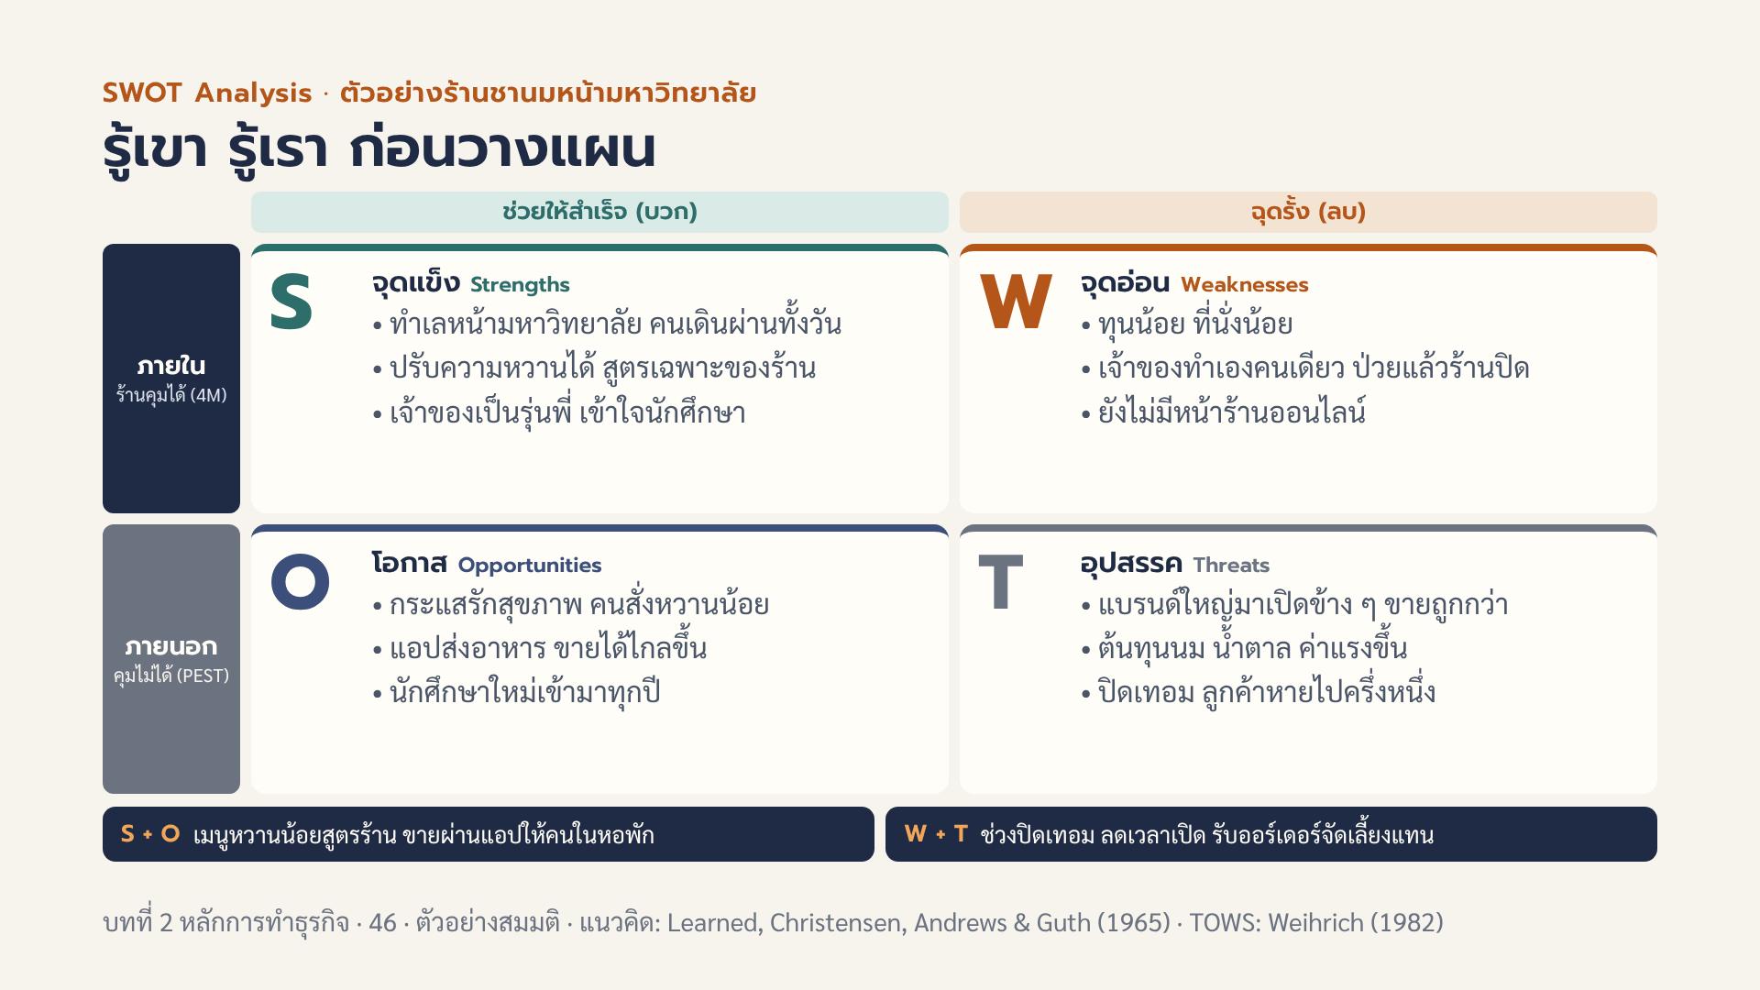
Notes:
บทบรรยาย (7 นาที): SWOT ย่อมาจาก Strengths (จุดแข็ง) Weaknesses (จุดอ่อน) Opportunities (โอกาส) Threats (อุปสรรค) อ่านตาราง 2 แกน แกนตั้ง: ภายในคือสิ่งที่ร้านคุมได้ (เชื่อมกับ 4M คน เงิน วัตถุดิบ การจัดการ) ภายนอกคือสิ่งที่ร้านคุมไม่ได้ (เชื่อมกับ PEST) แกนนอน: ฝั่งซ้ายช่วยให้สำเร็จ ฝั่งขวาฉุดรั้ง ตัวอย่างคือร้านชานมหน้ามหาวิทยาลัยเดียวกับสไลด์ PEST ก่อนหน้า (ตัวอย่างสมมติ) ข้อควรระวังที่นักศึกษาสับสนบ่อย: จุดแข็งกับโอกาสต่างกันที่ คุมได้หรือไม่ เช่น “ทำเลดี” เป็นจุดแข็งเพราะร้านเลือกเอง แต่ “นักศึกษาใหม่เข้ามาทุกปี” เป็นโอกาสเพราะร้านคุมไม่ได้ “คู่แข่งขายถูก” เป็นอุปสรรค ไม่ใช่จุดอ่อน (โยงกับเฉลยสไลด์อุปสงค์ในบทที่ 1 เรื่องร้านข้าง ๆ ขาย 25 บาท) ขั้นต่อไปคือเอามาจับคู่เป็นกลยุทธ์ (บางตำราเรียก TOWS Matrix) S+O ใช้จุดแข็งคว้าโอกาส W+T ลดจุดอ่อนเพื่อหลบอุปสรรค และยังมี S+T กับ W+O ให้นักศึกษาลองคิดเอง กิจกรรม 5 นาที: ให้แต่ละกลุ่มทำ SWOT ของร้านที่ไปสังเกตมา อย่างละ 2 ข้อ แล้วคิดกลยุทธ์ S+O 1 ข้อ ใช้ต่อในใบงานกลุ่มท้ายคาบได้

Slide 47
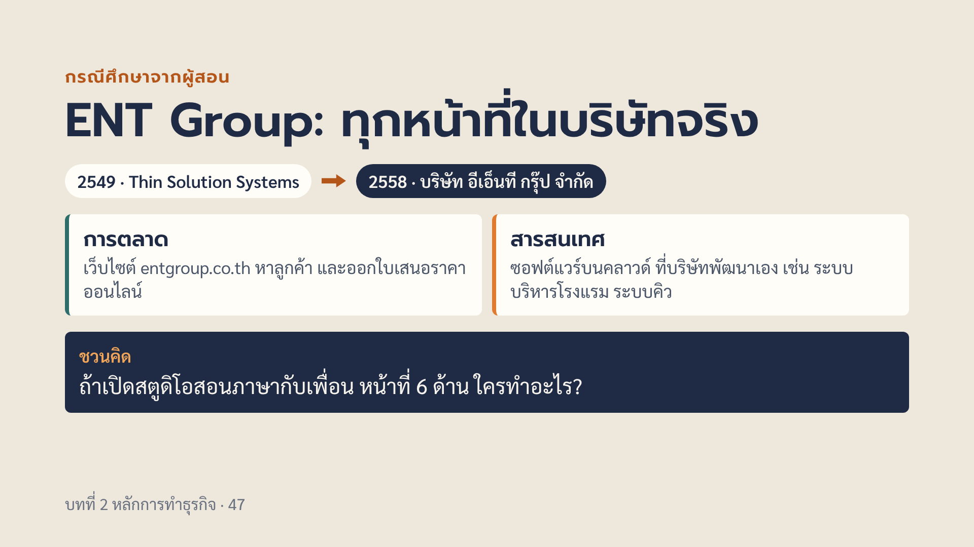
Notes:
[อาจารย์เล่าจากประสบการณ์จริง] กิจการแรก Thin Solution Systems เป็นรูปแบบไหน ทำไมตอนตั้ง ENT Group จึงเลือกจดเป็นบริษัทจำกัด เช่น เพื่อขายให้ลูกค้าองค์กร ขอสินเชื่อ หรือแยกความเสี่ยง และในบริษัทแบ่งหน้าที่ตาม 6 งานอย่างไร ใครดูแลบัญชีและภาษี
ENT Group ยังมีงานผลิตฮาร์ดแวร์ (คอมพิวเตอร์อุตสาหกรรม จอสัมผัส ตู้คีออสก์) และการขายผ่านตัวแทนทั่วประเทศ เล่าเสริมได้ แต่บนสไลด์เลือกเฉพาะ 2 งานที่ใกล้ตัวนักศึกษา
คำถามชวนคิด: ให้แต่ละโต๊ะแบ่งบทบาทสตูดิโอสอนภาษา ใครออกแบบคอร์ส (ผลิต) ใครทำเพจ (การตลาด) ใครดูระบบจองเรียนออนไลน์ (สารสนเทศ) ใครหาครูเพิ่ม (คน) ใครดูเงินและภาษี และใครจดรายรับรายจ่าย (บัญชี) ใช้เวลา 3 นาที

Slide 48

Notes:
ใช้กลุ่มเดิมจากสัปดาห์ที่แล้ว ใบงานนี้นับเป็นคะแนนกรณีศึกษา ถ้ากลุ่มไหนเลือกร้านต่างกัน ให้เลือกร้านเดียวที่ข้อมูลครบที่สุด สุ่มเรียก 2 กลุ่มนำเสนอ

Slide 49
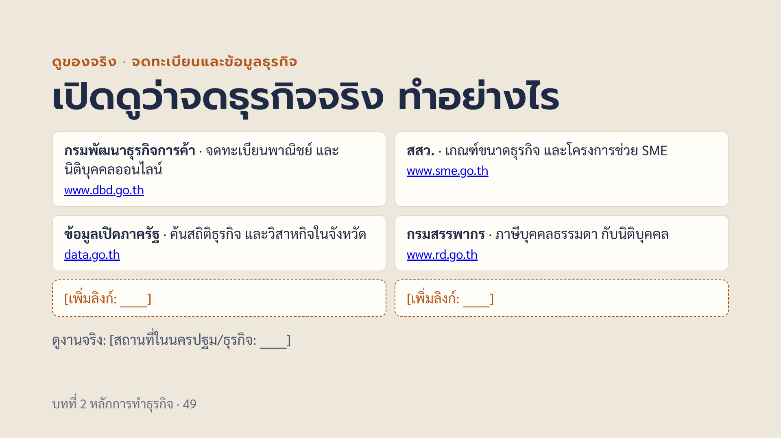
Notes:
[ข้ามได้ถ้าเวลาไม่พอ] ใช้ 5–10 นาที เปิดเว็บไซต์จริงให้ดู
กรมพัฒนาธุรกิจการค้า (dbd.go.th): ดูว่าจดทะเบียนพาณิชย์และจดบริษัทออนไลน์ต้องเตรียมอะไร และลองค้นข้อมูลบริษัทที่นักศึกษารู้จักว่าจดเป็นรูปแบบไหน ทุนจดทะเบียนเท่าไร
สสว. สำนักงานส่งเสริมวิสาหกิจขนาดกลางและขนาดย่อม (sme.go.th): ดูเกณฑ์ขนาดธุรกิจล่าสุด (ตัวเลขอาจปรับ ให้ดูจากเว็บแทนการจำ) และโครงการช่วยผู้ประกอบการรายย่อย
ข้อมูลเปิดภาครัฐ (data.go.th): ค้นคำว่า "วิสาหกิจชุมชน นครปฐม" หรือสถิติธุรกิจในจังหวัด ใช้ต่อในบทที่ 8
กรมสรรพากร (rd.go.th): ดูว่าเจ้าของคนเดียวเสียภาษีเงินได้บุคคลธรรมดา ส่วนบริษัทเสียภาษีเงินได้นิติบุคคล รายละเอียดเรียนในบทที่ 12
ช่องว่างให้อาจารย์เติม เช่น ลิงก์ระบบจดทะเบียนวิสาหกิจชุมชนของกรมส่งเสริมการเกษตร หรือเพจของวิสาหกิจชุมชน/ธุรกิจเพื่อสังคมที่อยากให้ดู และสถานที่ดูงานจริง เช่น กลุ่มวิสาหกิจชุมชนในนครปฐม

Slide 50
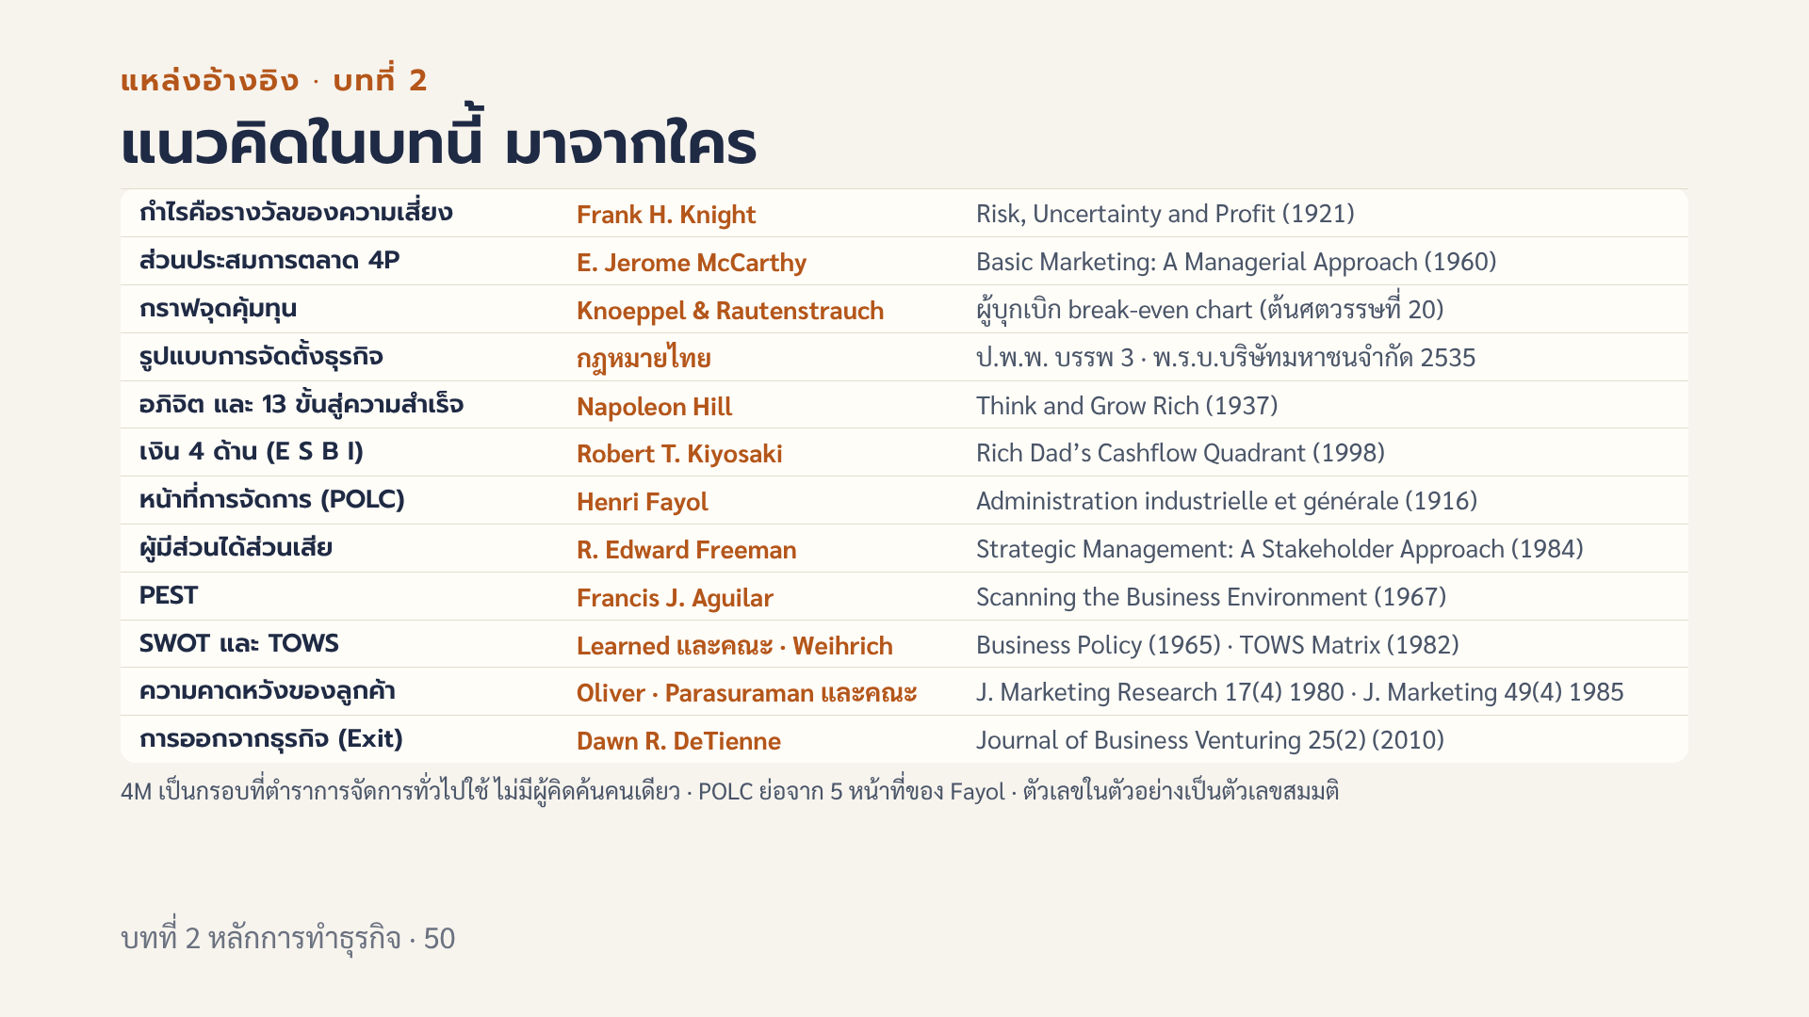
Notes:
สไลด์นี้ใช้ตอบคำถามว่าแนวคิดมาจากไหน ไม่ต้องอ่านทุกแถว ชี้ให้เห็นว่าเครื่องมือที่เรียนวันนี้ส่วนใหญ่มีอายุมากกว่า 50 ปีแล้วยังใช้อยู่ เช่น 4P ของ McCarthy (1960) PEST ของ Aguilar (1967) และ SWOT ที่มาจากกลุ่มอาจารย์ Harvard Business School ในตำรา Business Policy (1965) ส่วนที่ชอบเล่ากันว่า SWOT มาจาก Albert Humphrey ที่ Stanford Research Institute นั้น ยังไม่มีหลักฐานเอกสารยืนยันชัดเจน จึงไม่ใส่ไว้ TOWS Matrix ที่เอา S W O T มาจับคู่เป็นกลยุทธ์ มาจาก Heinz Weihrich (1982) ส่วน POLC เป็นการย่อ 5 หน้าที่ของ Henri Fayol (วางแผน จัดองค์การ สั่งการ ประสานงาน ควบคุม) ให้เหลือ 4 ขั้นในตำราการจัดการรุ่นหลัง หากนักศึกษาจะอ้างอิงในรายงาน ให้อ้างตำราที่ห้องสมุดมหาวิทยาลัยมี หรือแหล่งในตารางนี้

Slide 51
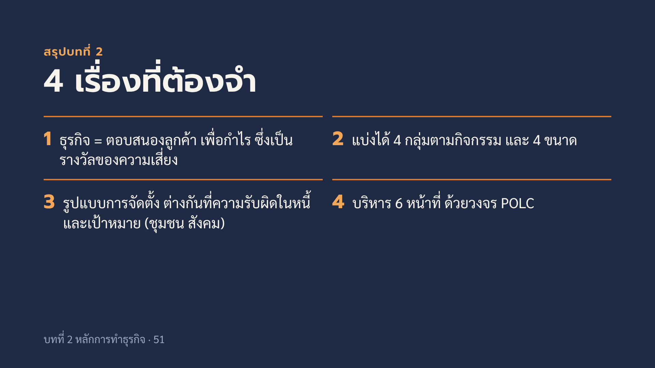
Notes:
ถามทวนแบบเร็ว ร้านขายของออนไลน์ของแม่ค้าคนเดียวเป็นรูปแบบไหน รับผิดในหนี้อย่างไร ถ้าอยากขายให้โรงงานใหญ่ควรจดแบบไหน

Slide 52
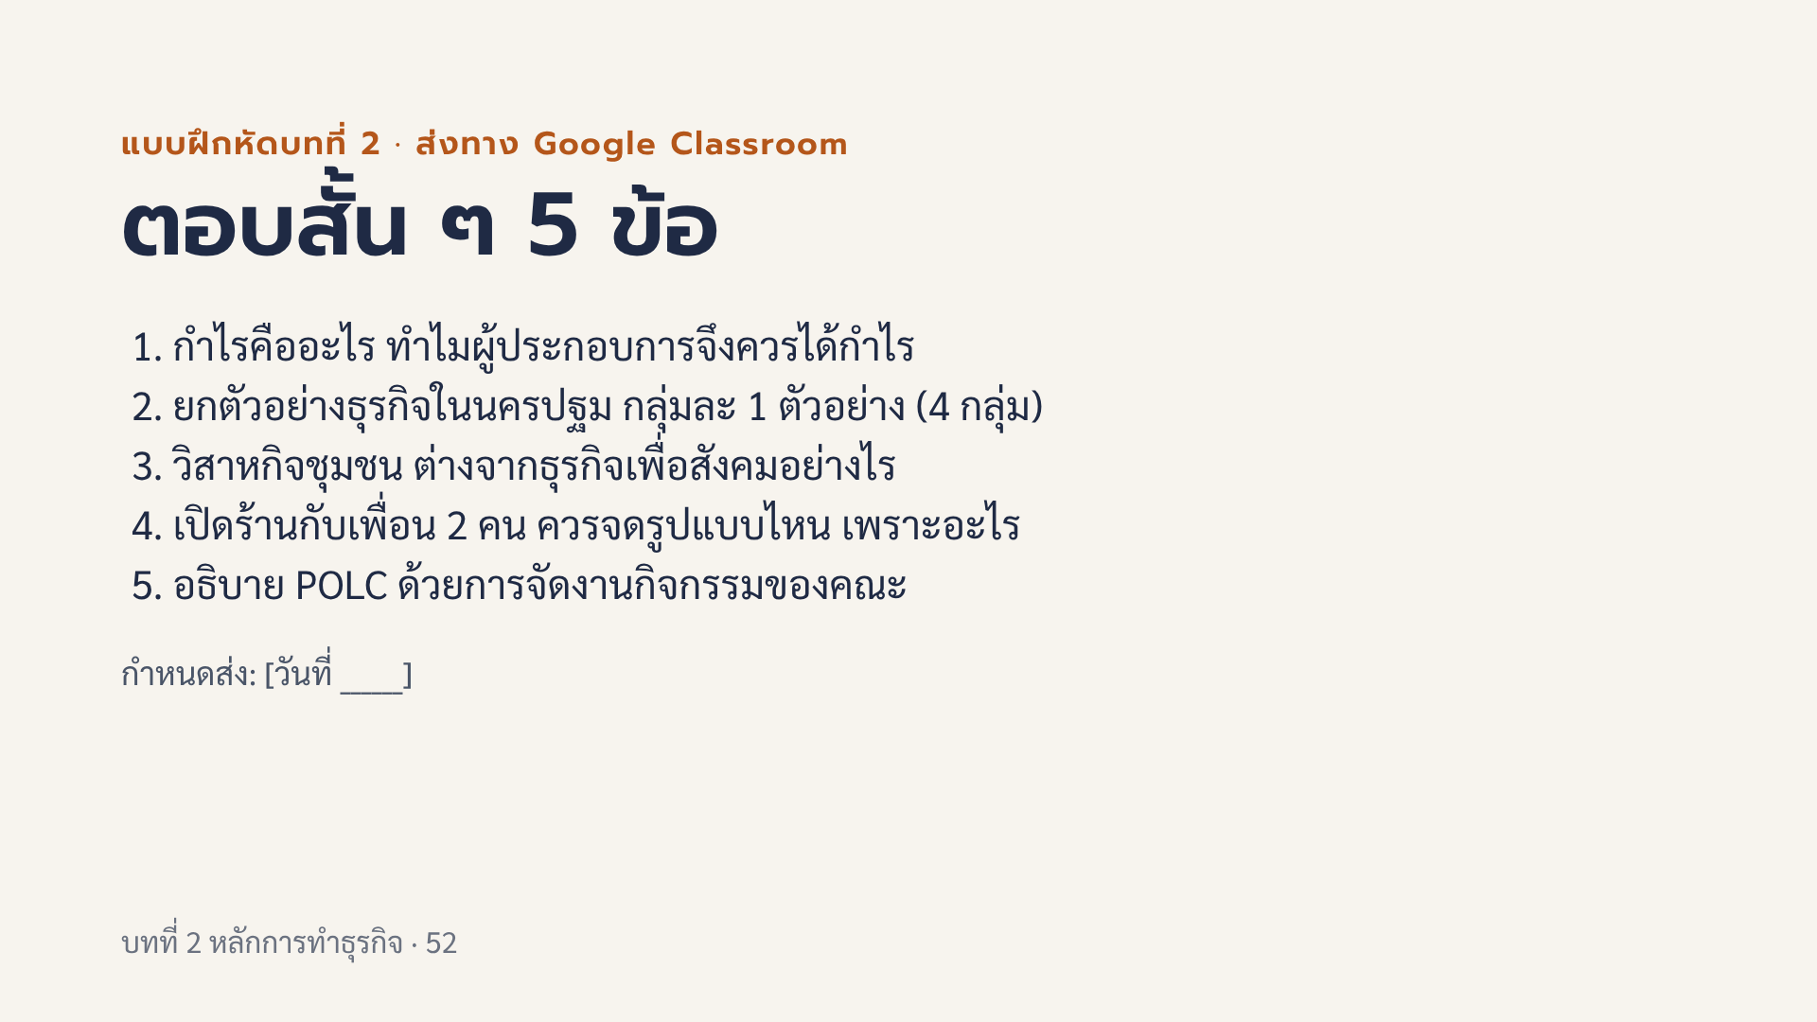
Notes:
แนวคำตอบ ข้อ 1 รายได้หักต้นทุน เป็นผลตอบแทนของการรับความเสี่ยง ข้อ 2 เกษตร อุตสาหกรรม พาณิชย์ บริการ ตัวอย่างใดก็ได้ที่ถูกกลุ่ม ข้อ 3 วิสาหกิจชุมชนคือคนในชุมชนอย่างน้อย 7 คนรวมกลุ่มทำกิจการเพื่อสร้างรายได้และพึ่งพาตนเอง ชาวบ้านเป็นเจ้าของ จดกับกรมส่งเสริมการเกษตร ส่วนธุรกิจเพื่อสังคมตั้งขึ้นเพื่อแก้ปัญหาสังคมหรือสิ่งแวดล้อม และนำกำไรส่วนใหญ่กลับไปใช้เพื่อเป้าหมายนั้น ใครเป็นเจ้าของก็ได้ ข้อ 4 ตอบได้หลายแบบ ให้คะแนนที่เหตุผล เช่นห้างหุ้นส่วนถ้าไว้ใจกัน บริษัทจำกัดถ้าต้องการแยกความเสี่ยง ข้อ 5 วางแผนงาน แบ่งฝ่าย นำทีม ประเมินหลังจบงาน

Slide 53

Notes:
การบ้านนี้จะใช้เป็นวัตถุดิบตั้งต้นของการออกแบบธุรกิจในบทที่ 3

Slide 54

Notes:
ปิดคาบ: เปิดให้ถามคำถาม ย้ำช่องทางติดต่อ LINE therd_duy ตอบเรื่องการเรียน งาน และการส่งงาน ภาพ: มาสคอตเต่าของ Aloha

